Slide 1


CQEIE 2023
中国新工科教育探路者
未来卓越工程师摇篮
《个性化实践》
The Explorer of New Engineering Education in China
The Cradle of Future Elite Engineers
明月科创02班 个人答辩
姓名：郝博文

Slide 2
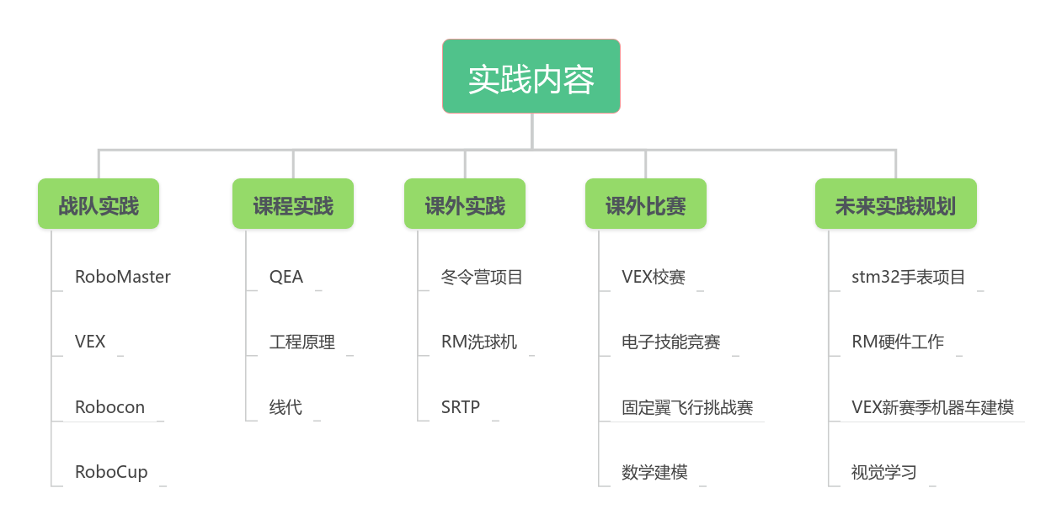
CQEIE 2023
中国新工科教育探路者
未来卓越工程师摇篮
目录：
The Explorer of New Engineering Education in China
The Cradle of Future Elite Engineers

Slide 3


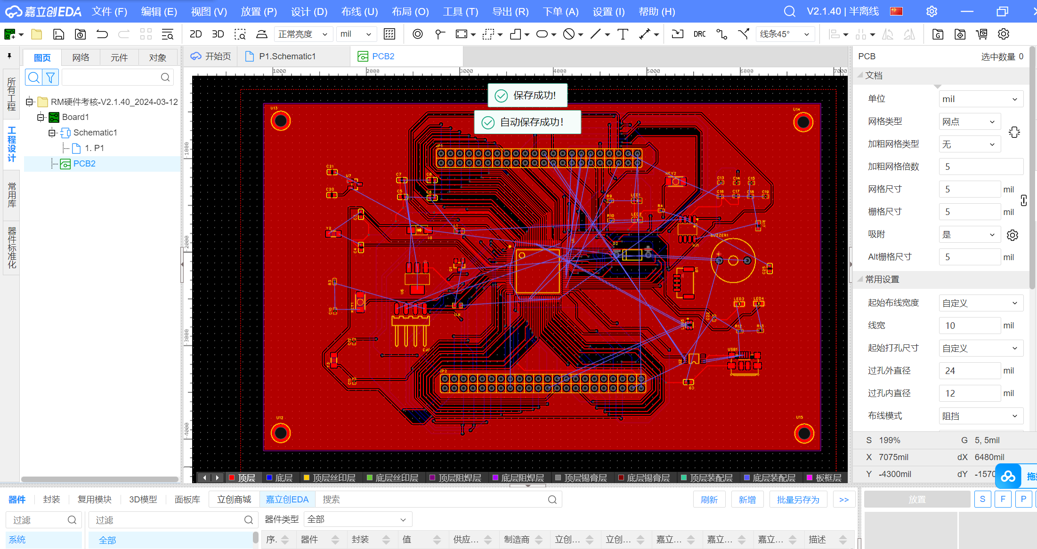
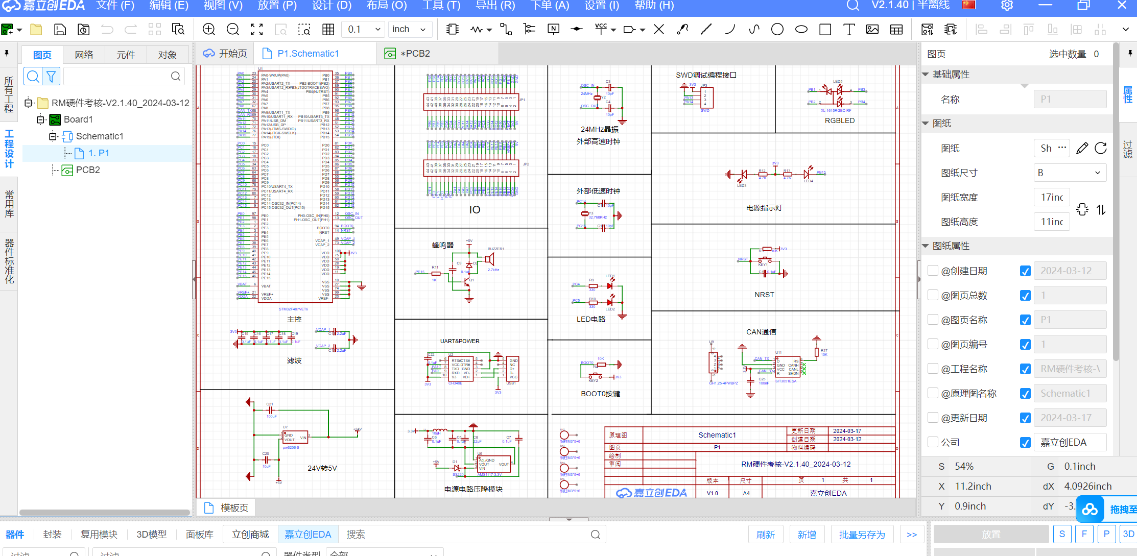
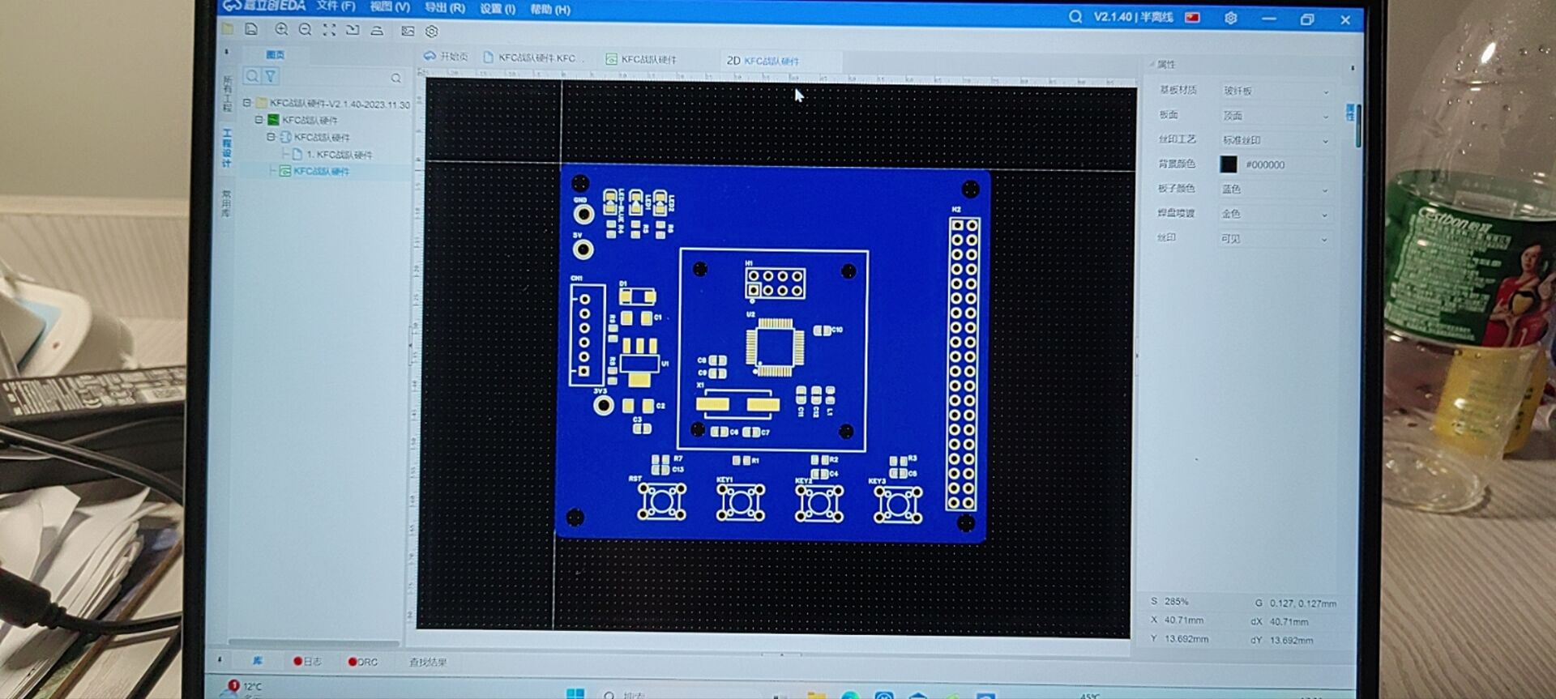
一.战队实践：
①RoboMaster：我在本学期加入RoboMaster战队硬件组，接管4号步兵的工作，负责优化线路排布和画PCB板的工作。在此期间掌握了嘉立创的使用，并熟悉了机器车的基本电路组成。

Slide 4
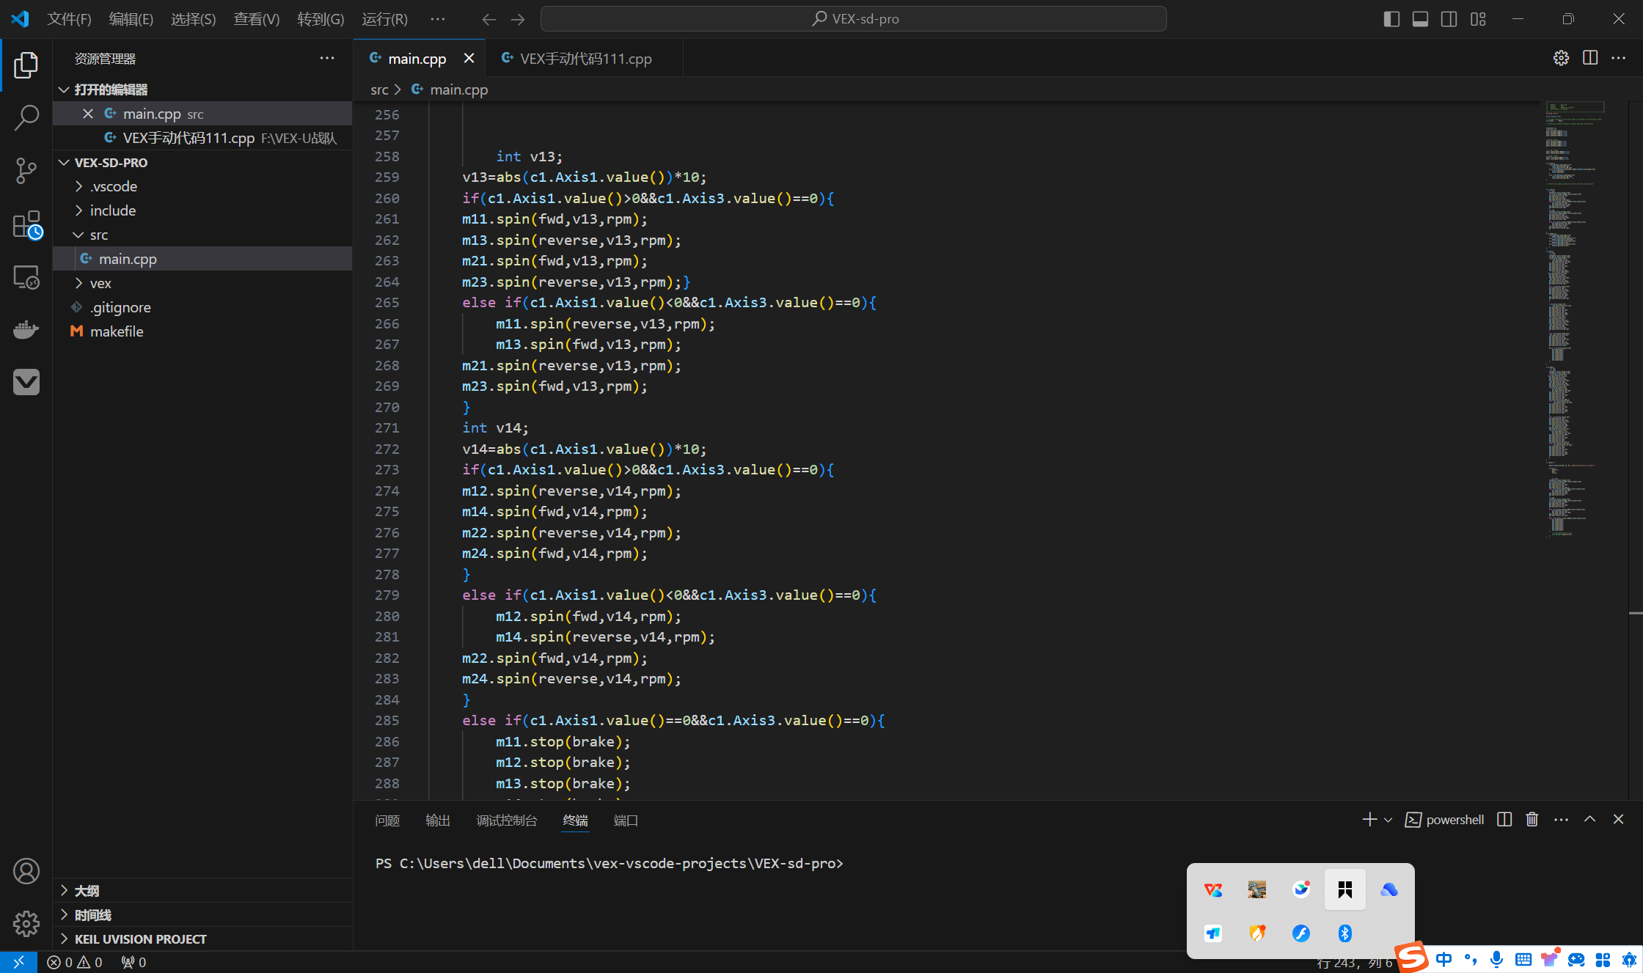
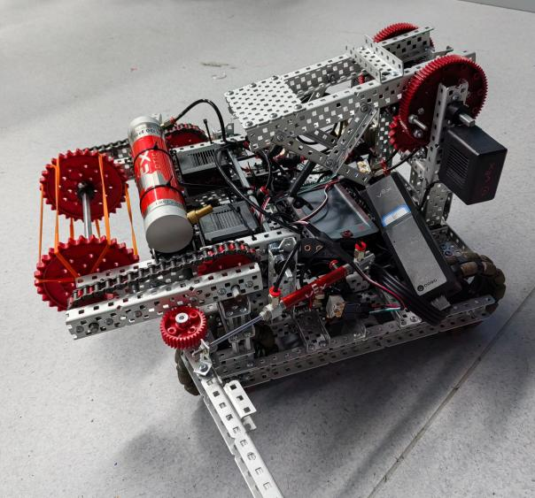
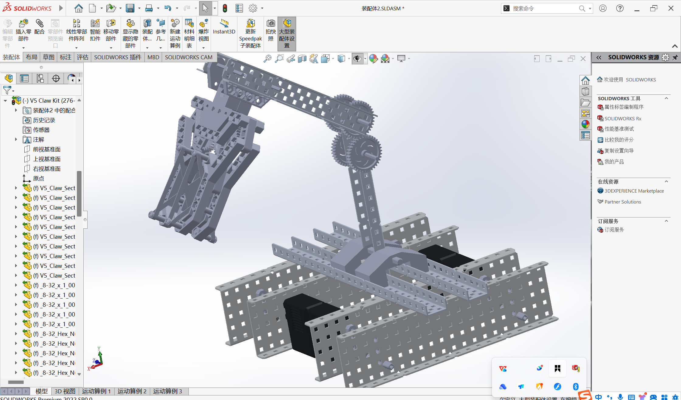
一.战队实践：
②VEX：我在本学期加入VEX校队机械组，负责CQU3机器车的机械工作，与组员共同完成CQU3的设计与组装，并负责帮助电控组维修。
后期加入机械2组，帮助完成2号车的组装和改进。在此期间加强了建模等机械技能，并加深了对机械结构的认识。

Slide 5
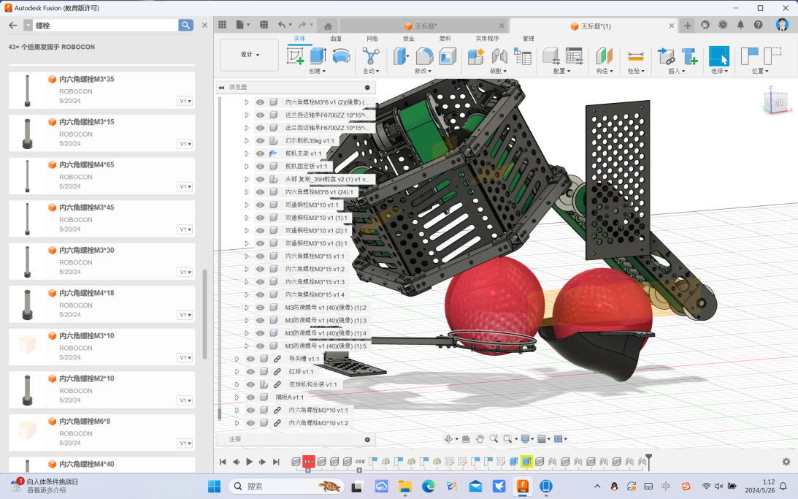
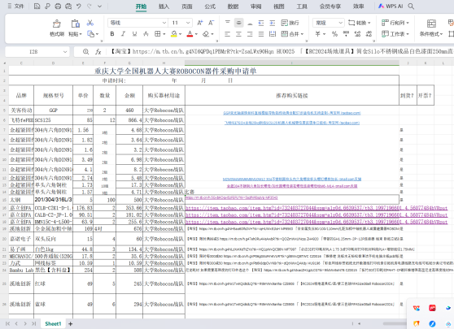
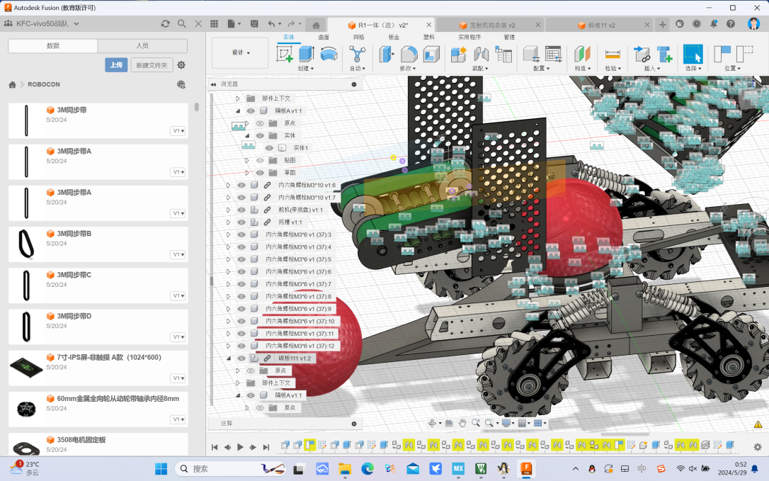
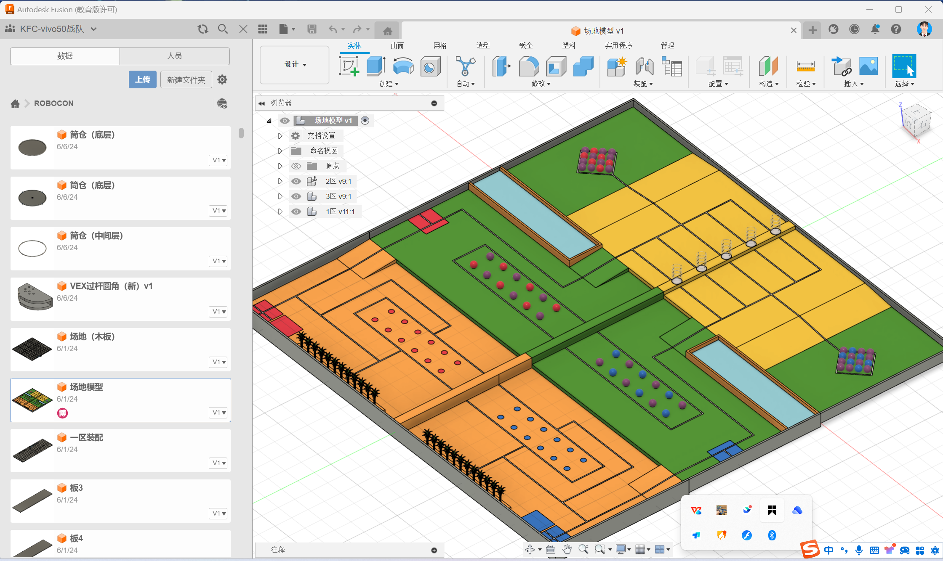
一.战队实践：
③Robocon：我在本学期加入RC战队机械组，负责R1机器车的机械工作，完成了捡球和发射结构的设计和建模，以及比赛场地的建模。
同时，我还担任RC财务管理的职位，负责全队物资采购与发加工，以及物资管理和资金管理等后勤工作。

Slide 6
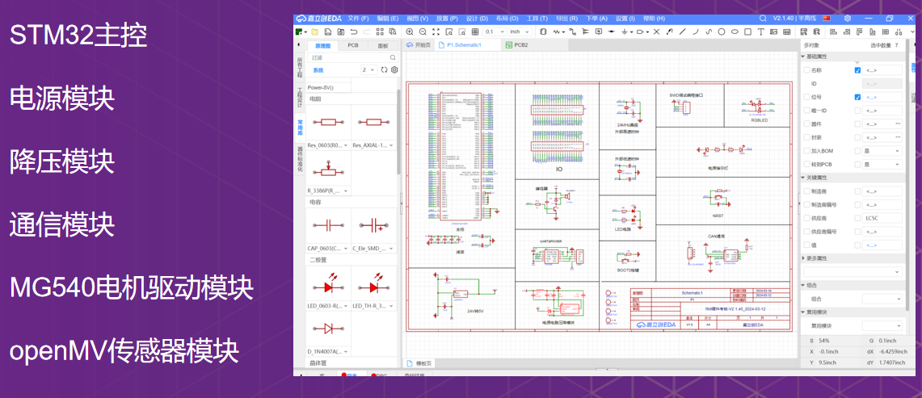
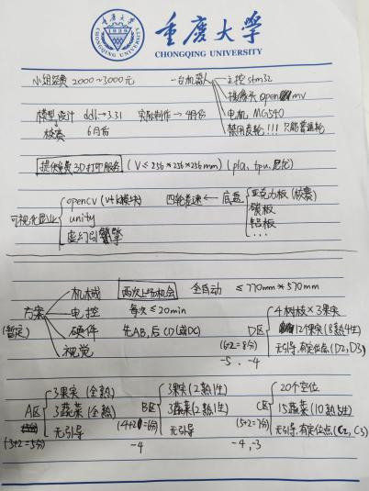
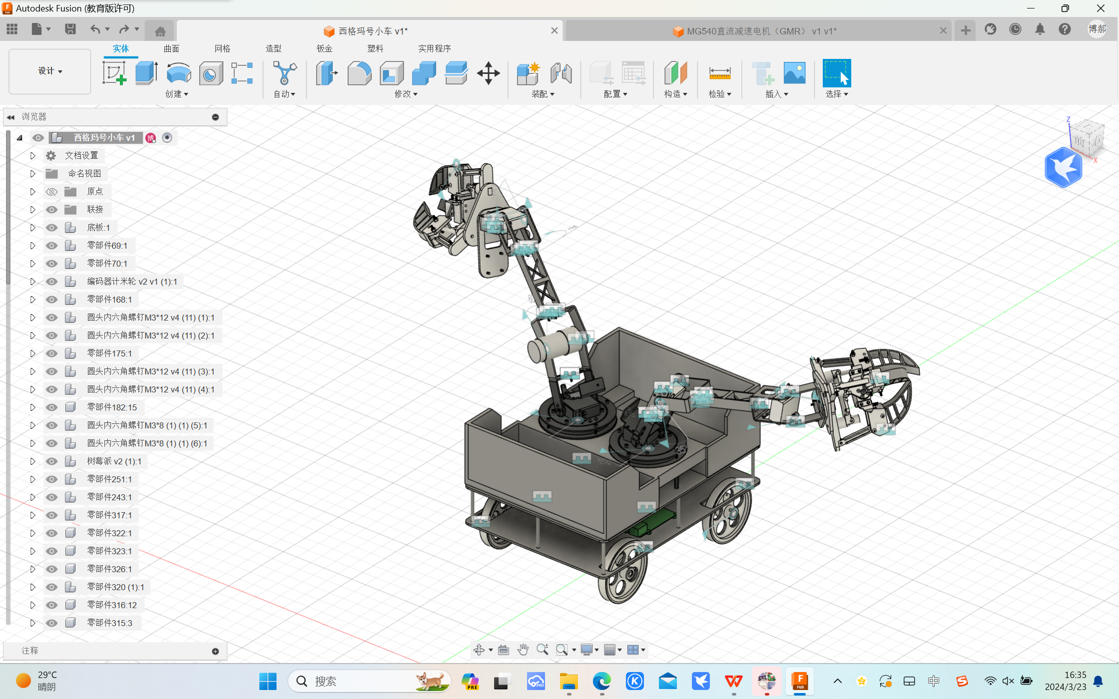
一.战队实践：
④RoboCup：本学期备赛中国机器人大赛水果采摘项目，负责机械与硬件工作，完成整车的设计和建模；同时担任组长，负责小组的分工与进度把控。

Slide 7
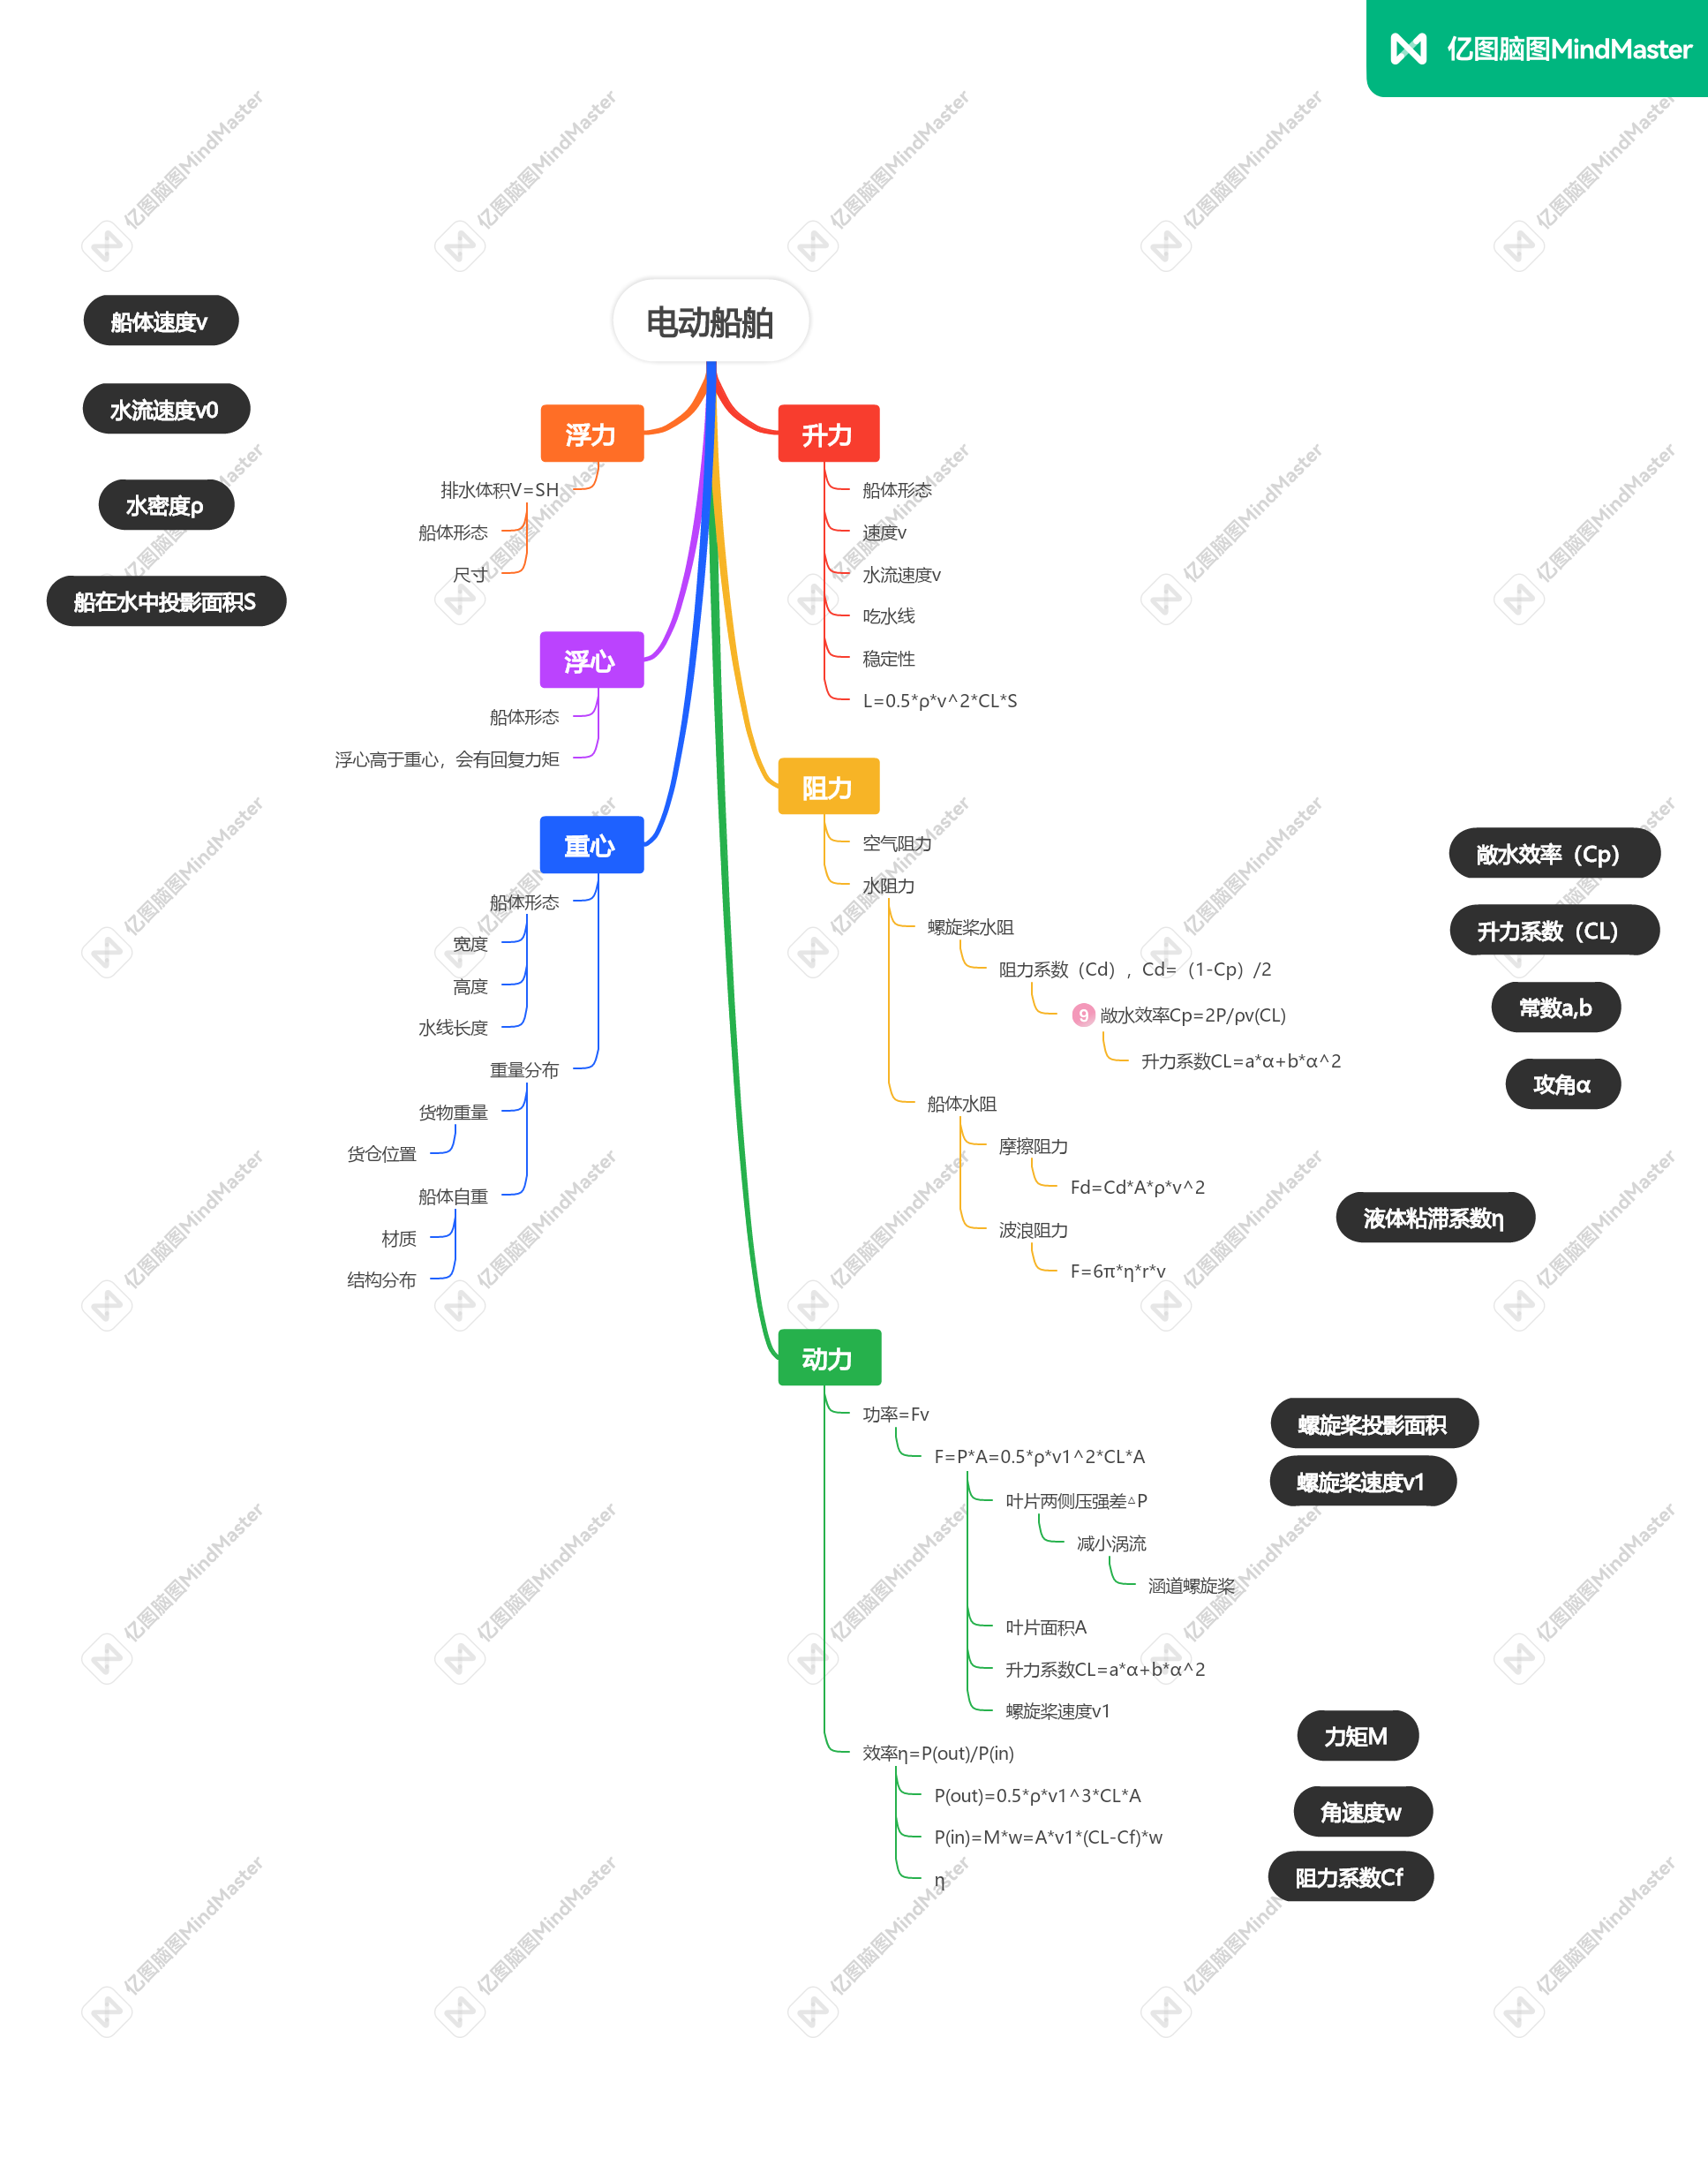
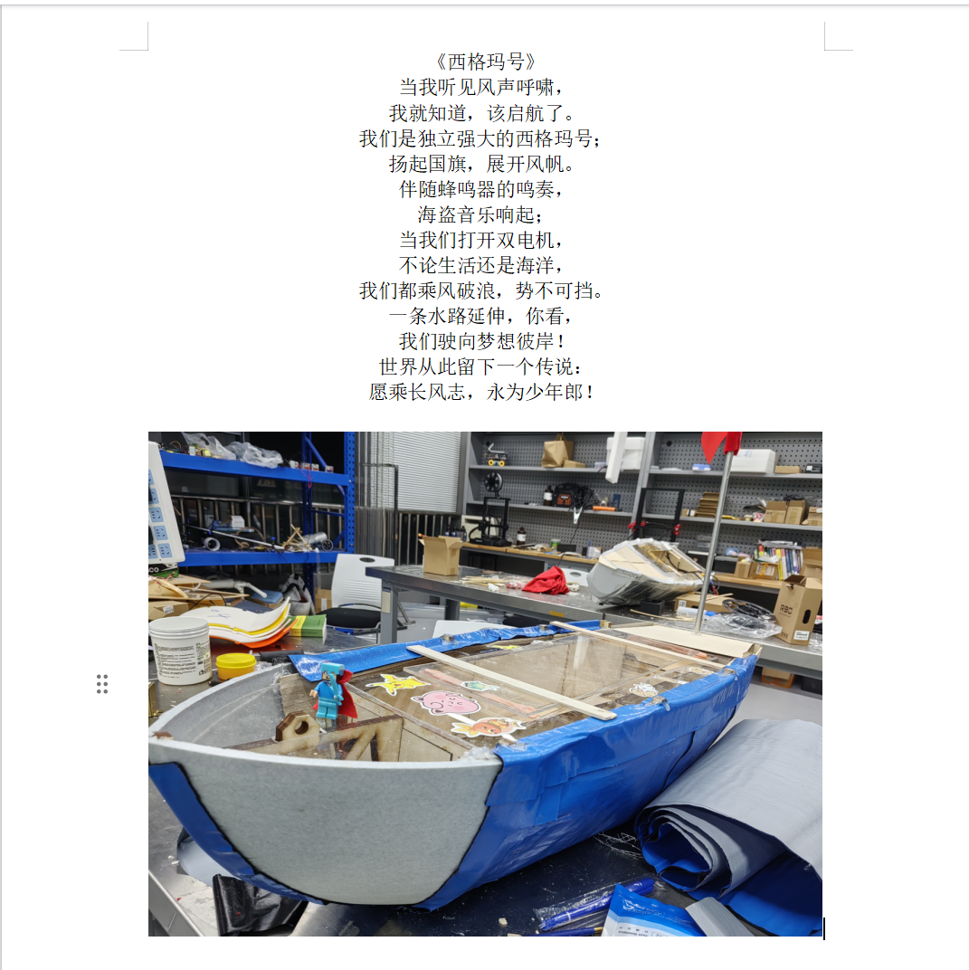
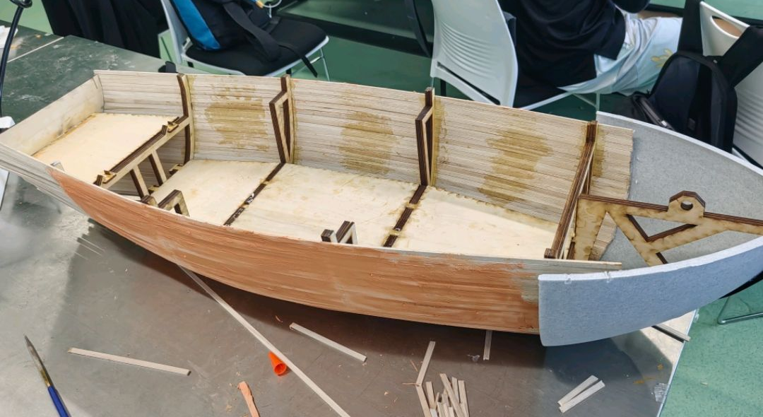
二.课程实践：
①定量化设计：
1.在QEA课程项目中，担任组长，负责电动船舶整体进度和资金花费的把控，以及小组成员的分工。（花费最少的小组）
2.担任机械工作，负责部分船体的建模与组装。
3.编写结项报告，负责答辩主讲。

Slide 8
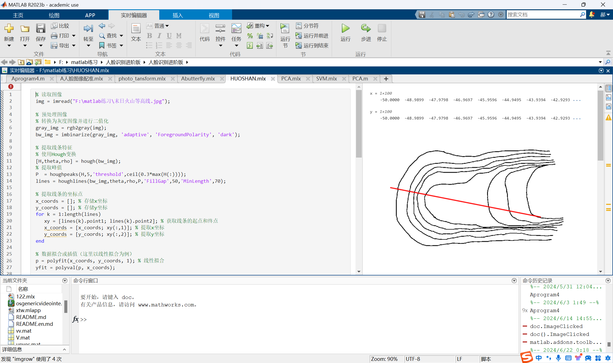
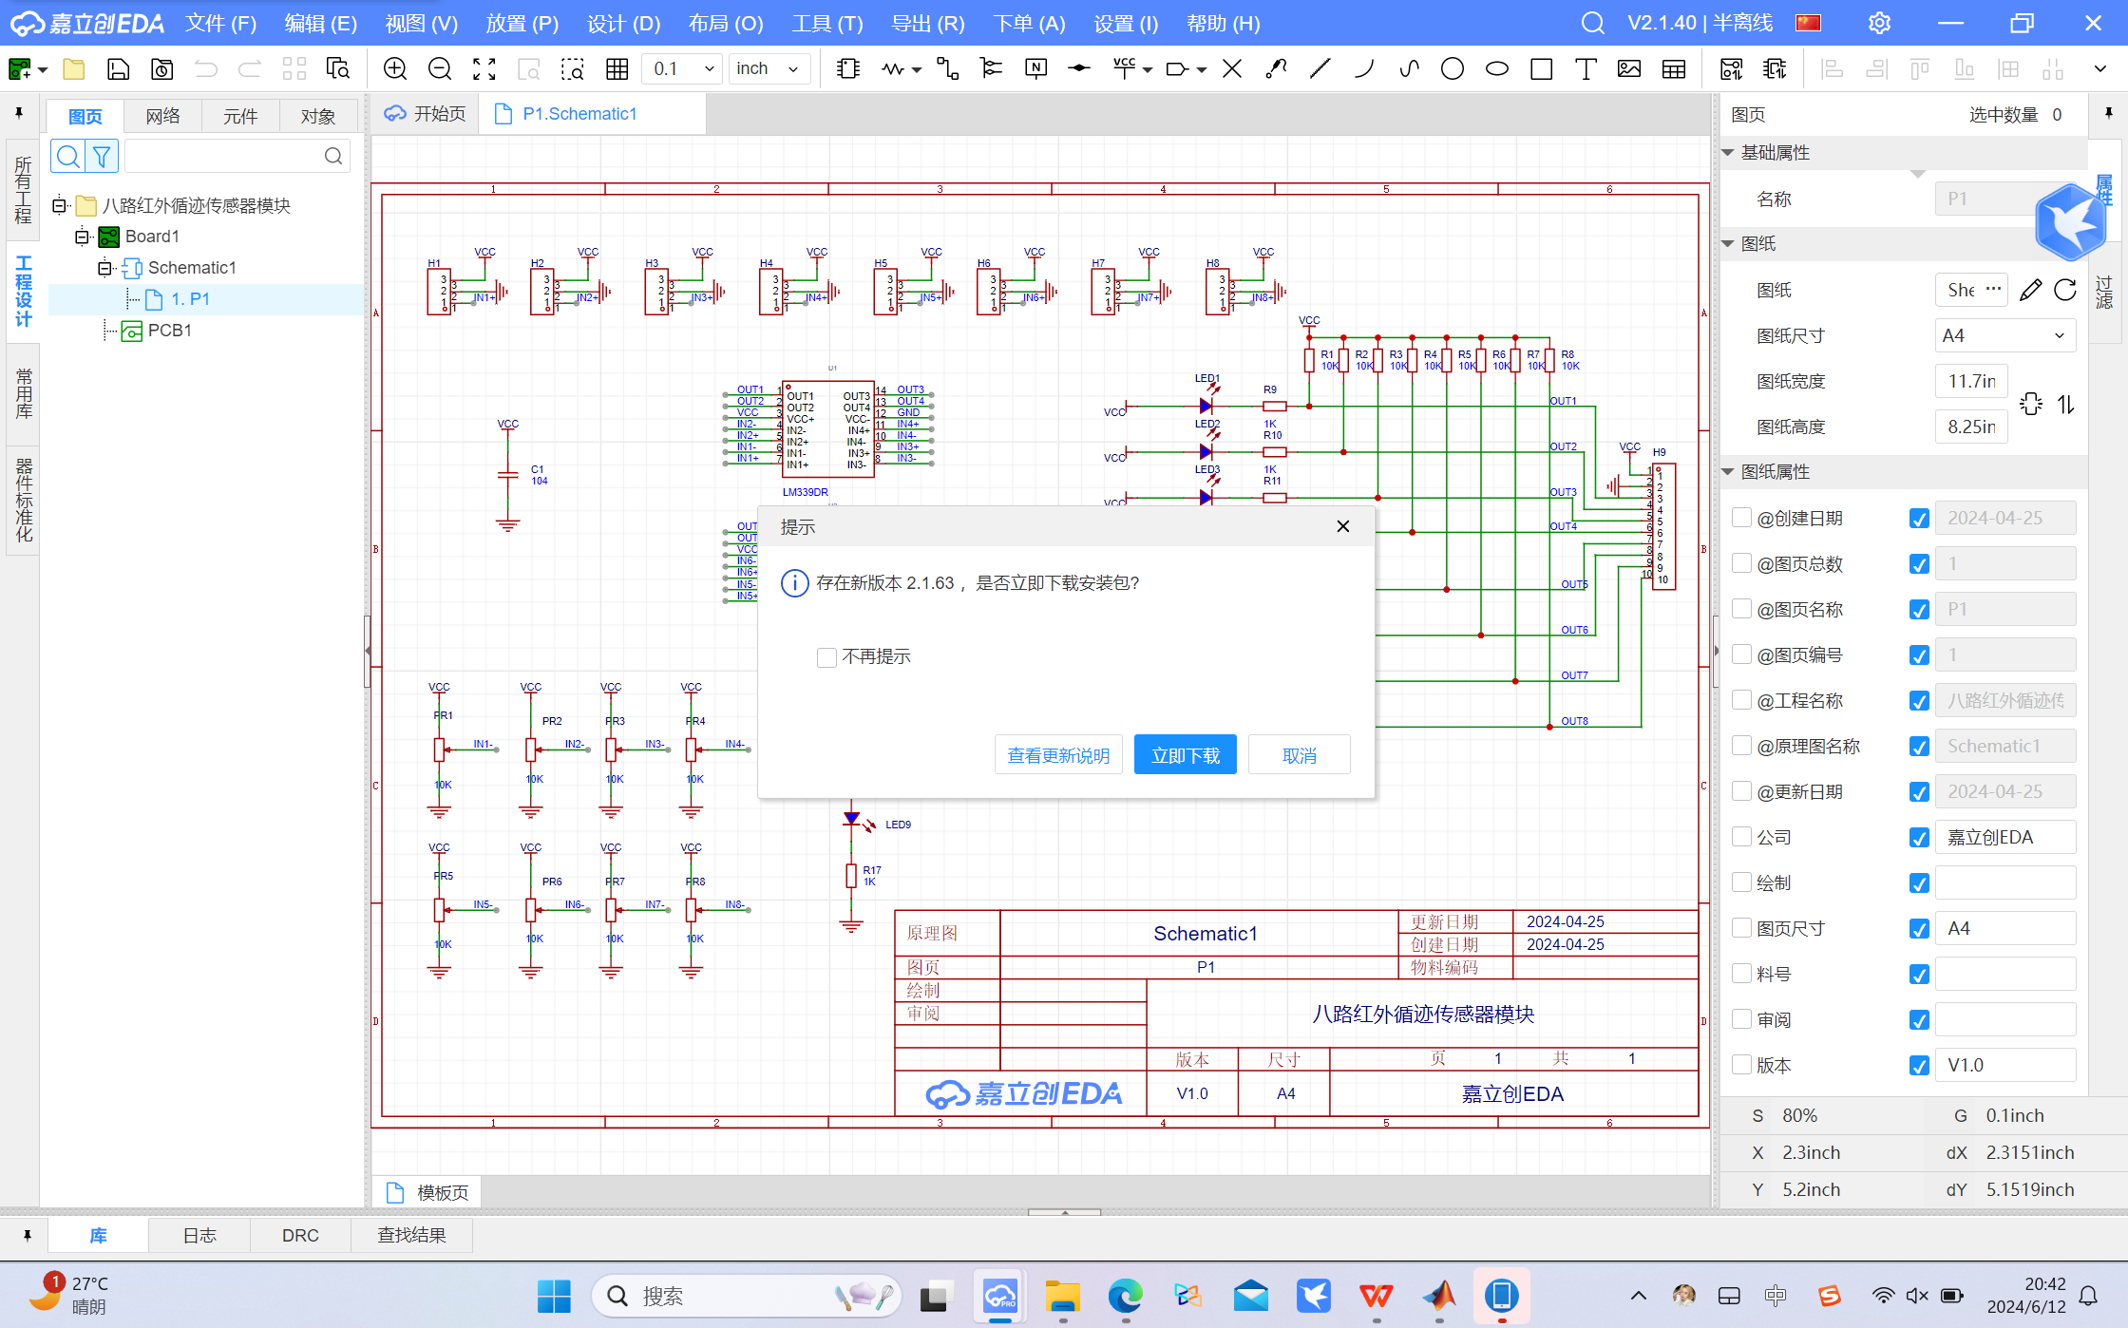
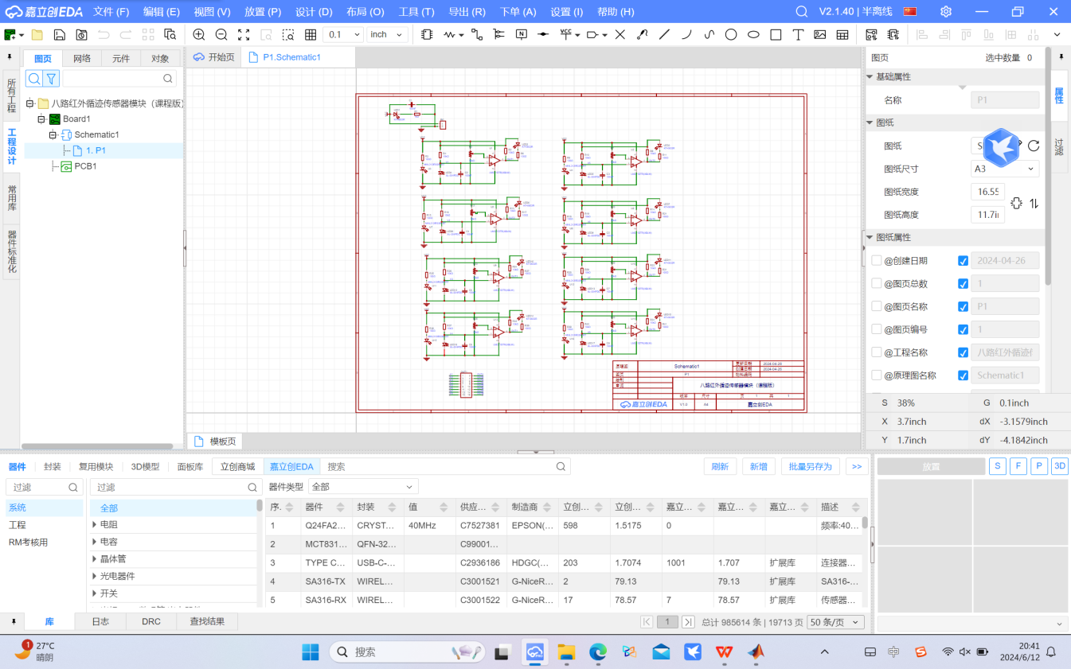
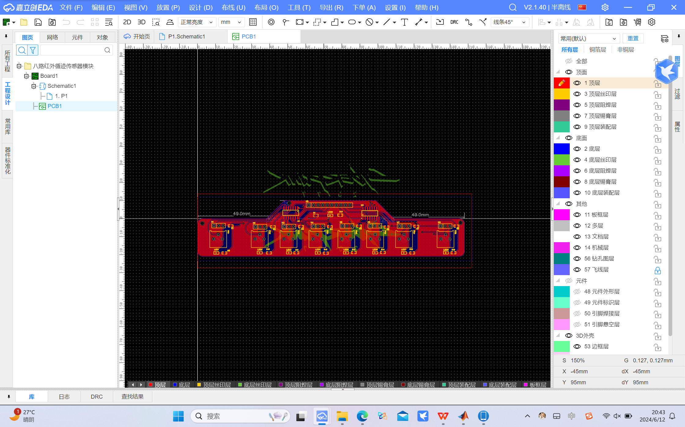
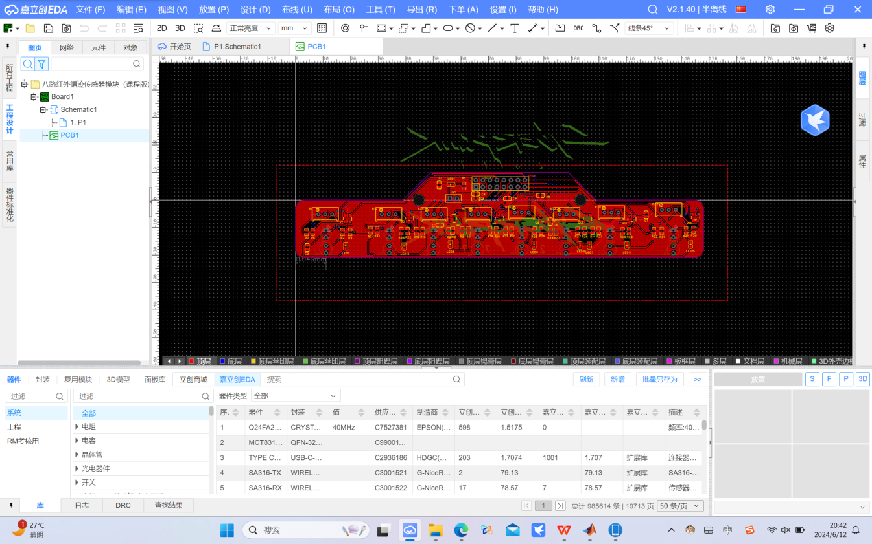
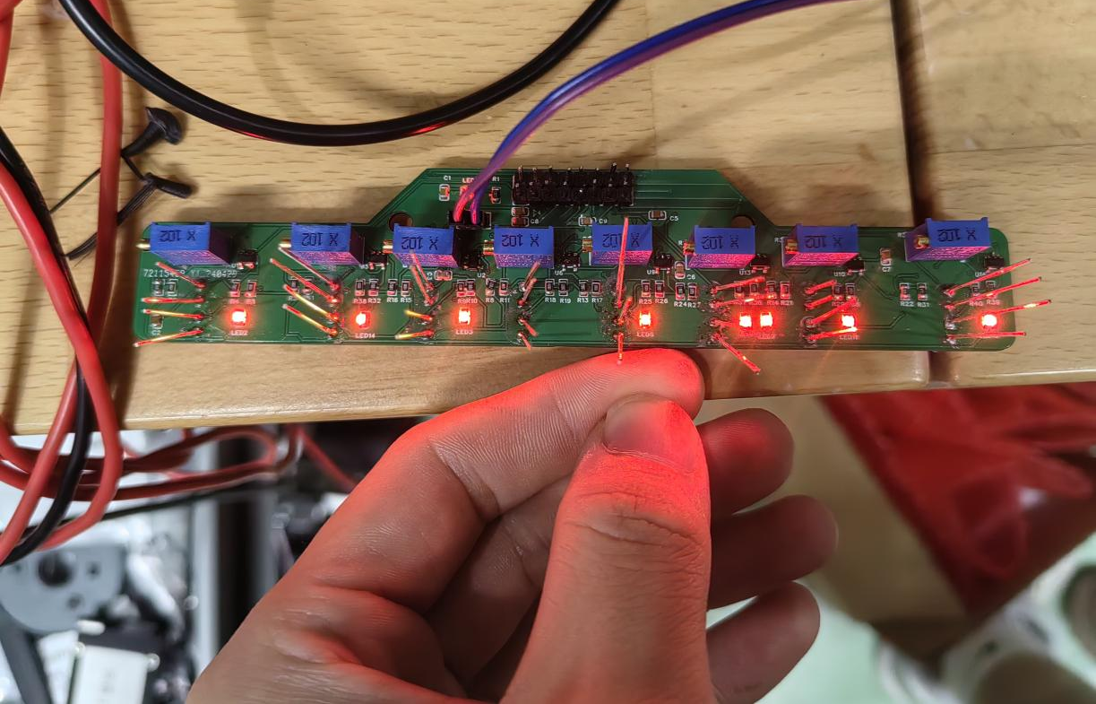
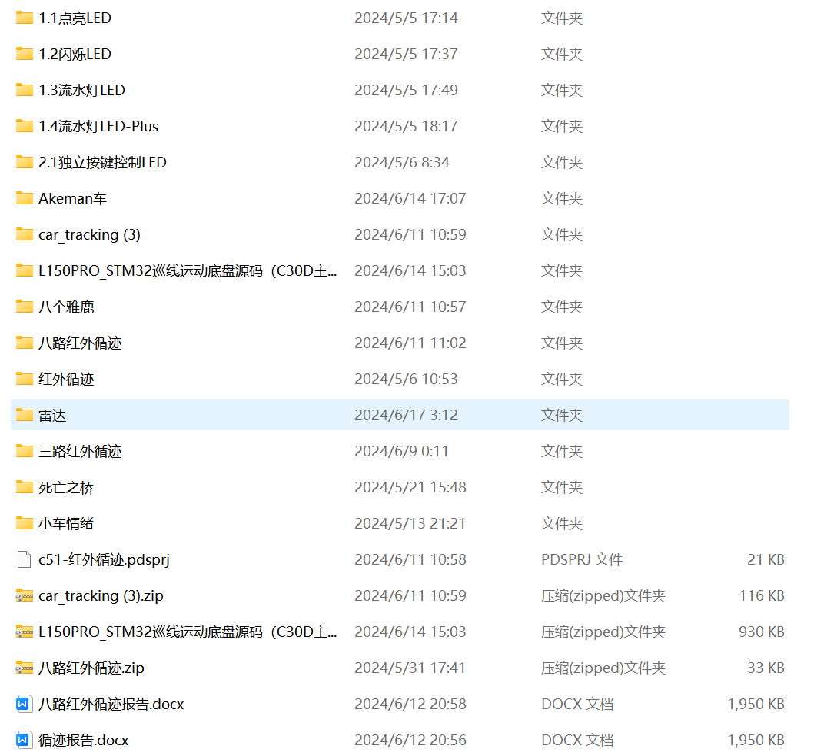
二.课程实践：
②工程原理：
1.在工程原理课程中，负责硬件部分，如红外循迹项目的循迹模块。
2.负责51单片机的程序编写，如小车情绪与循迹项目。
3.负责matlab的拟合工作，如末日火山等高线和雷达点云图。

Slide 9
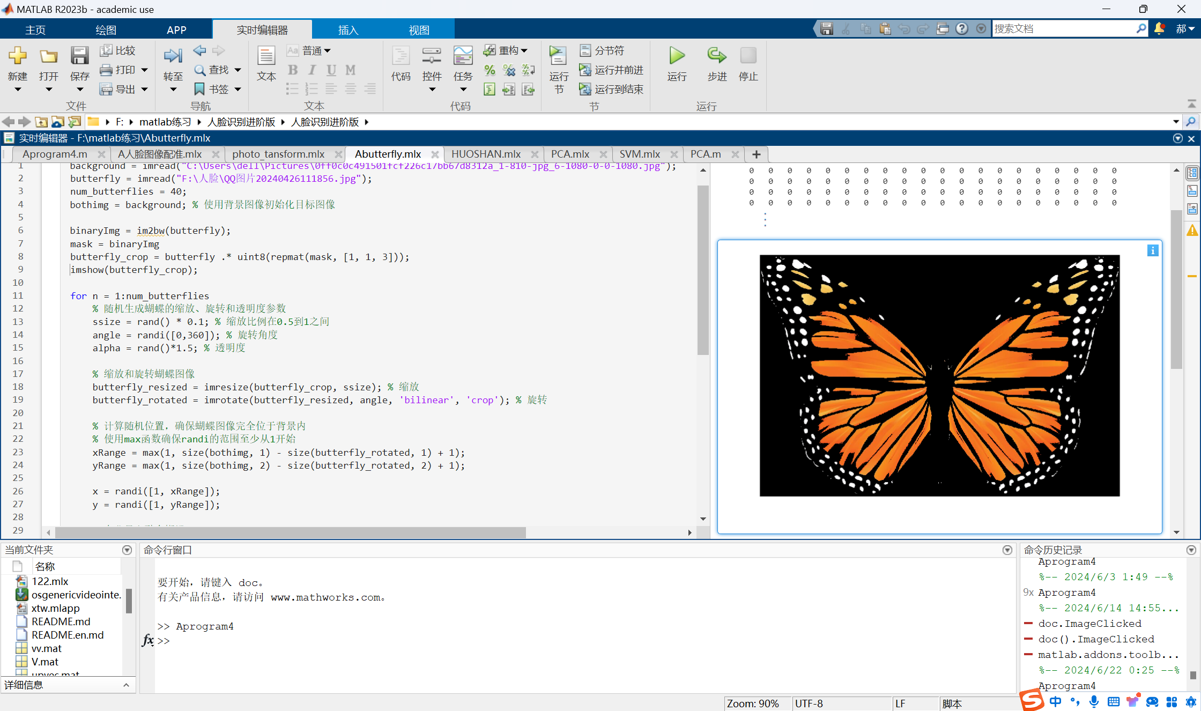
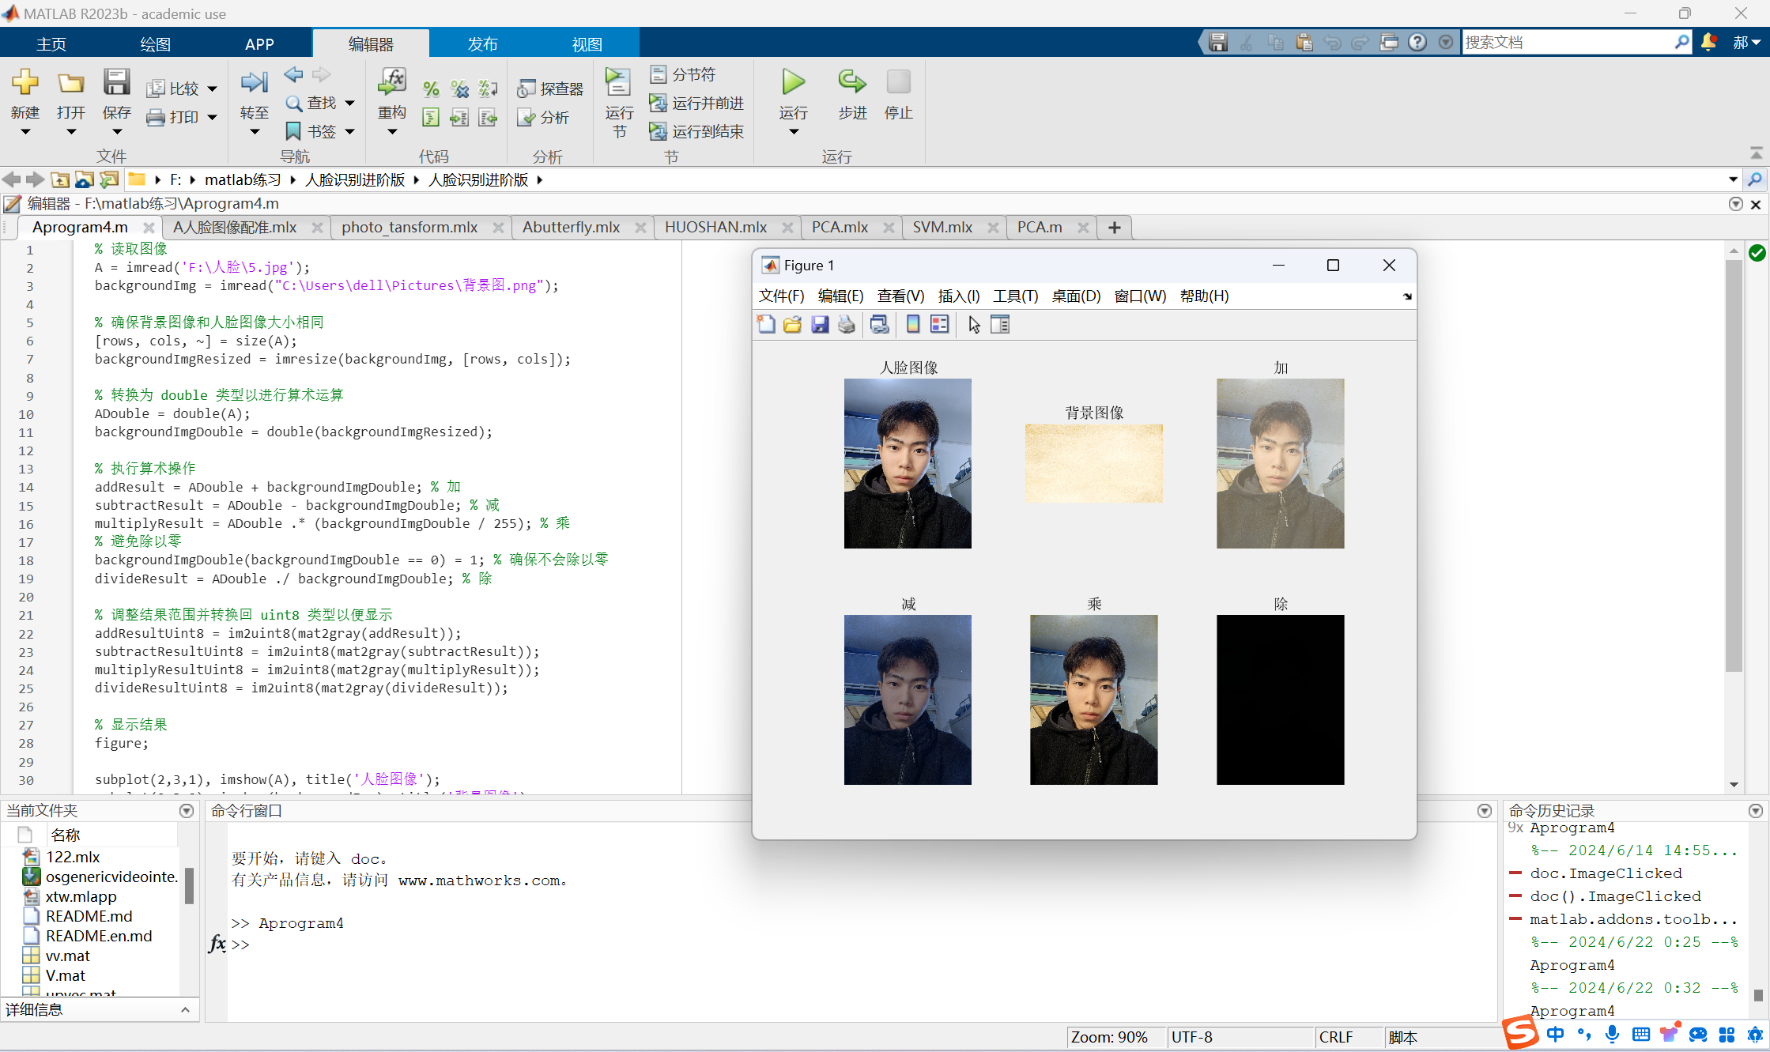
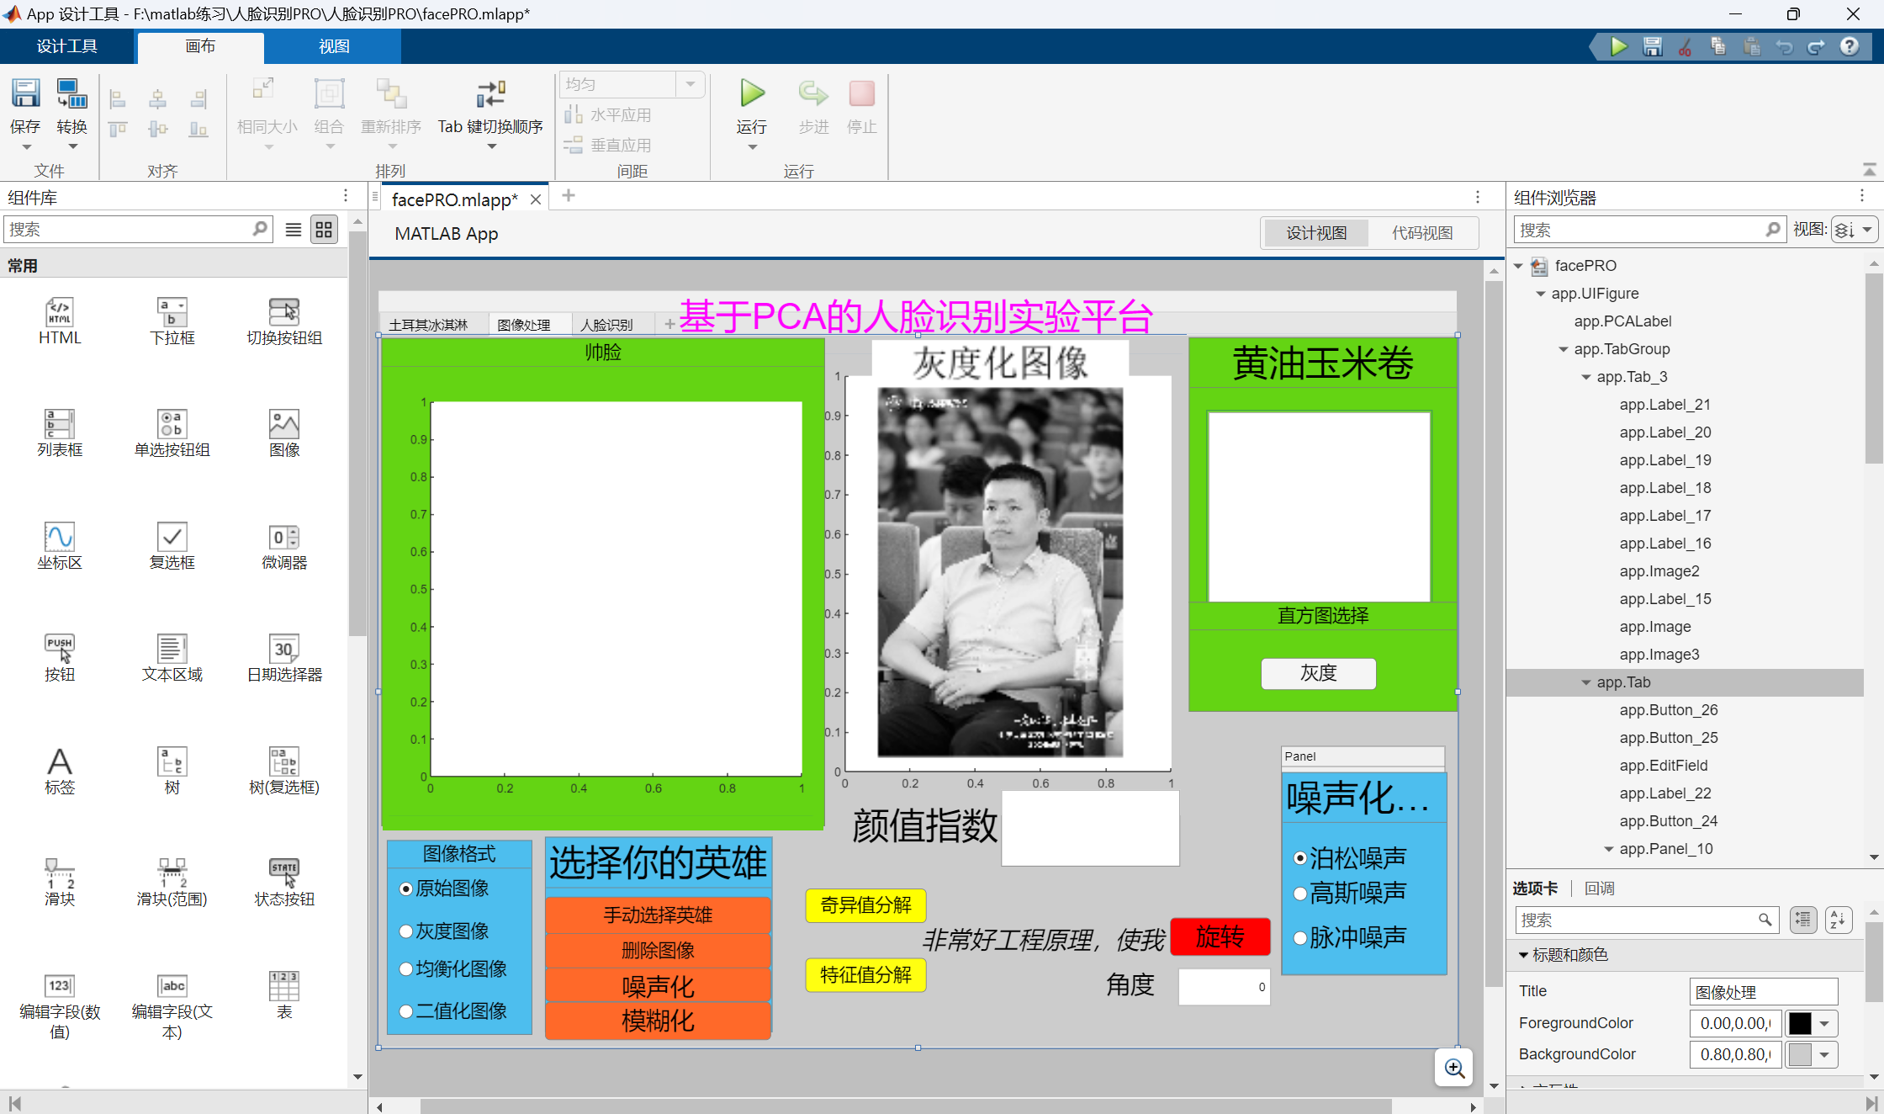
二.课程实践：
③线性代数课程：
1.在线代课程项目中，与组员共同完成蝴蝶飞舞与人脸处理等项目。
2.在最终项目中，负责GUI界面的设计和程序编写。

Slide 10
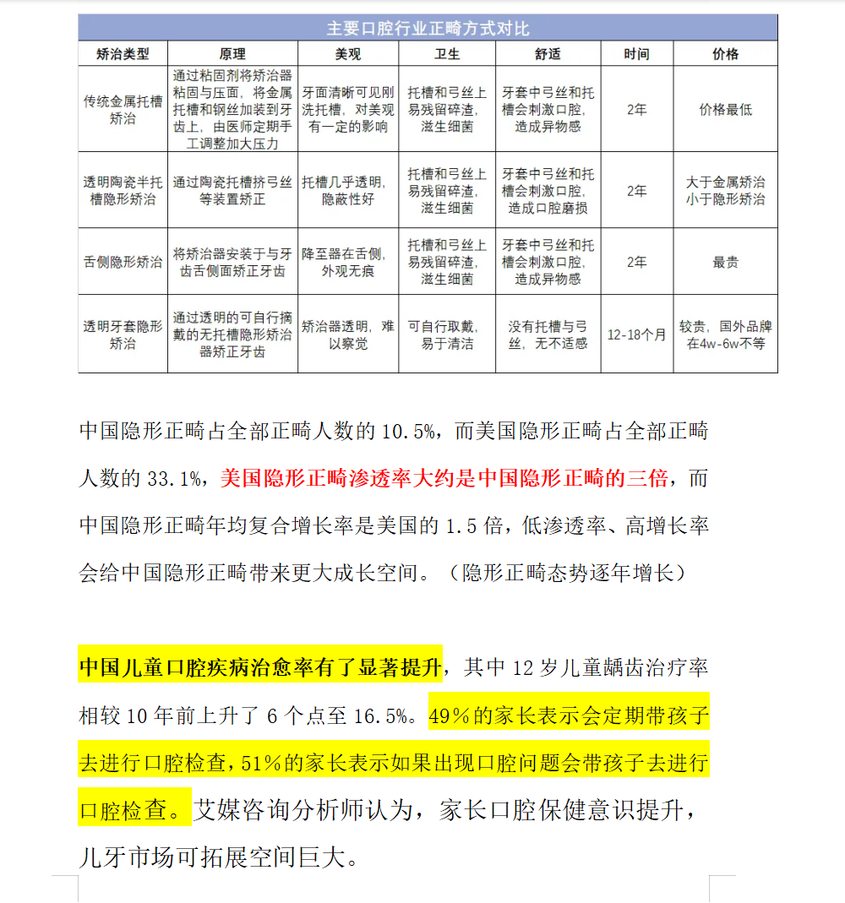
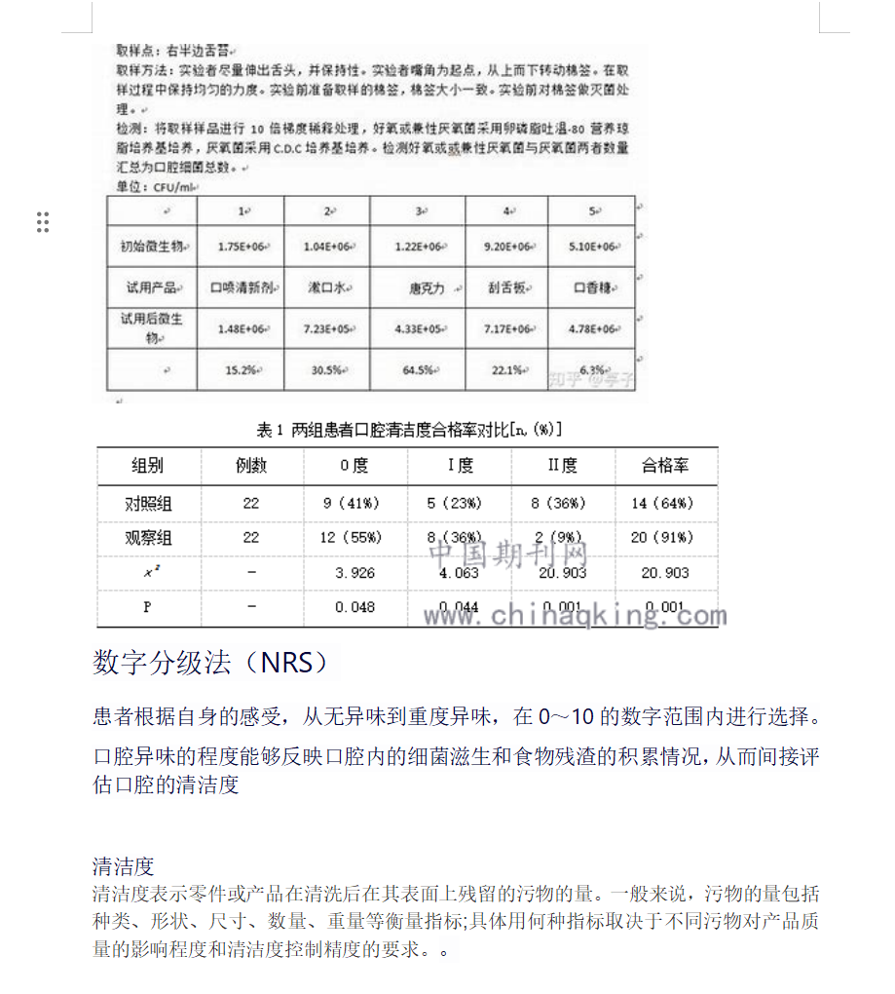
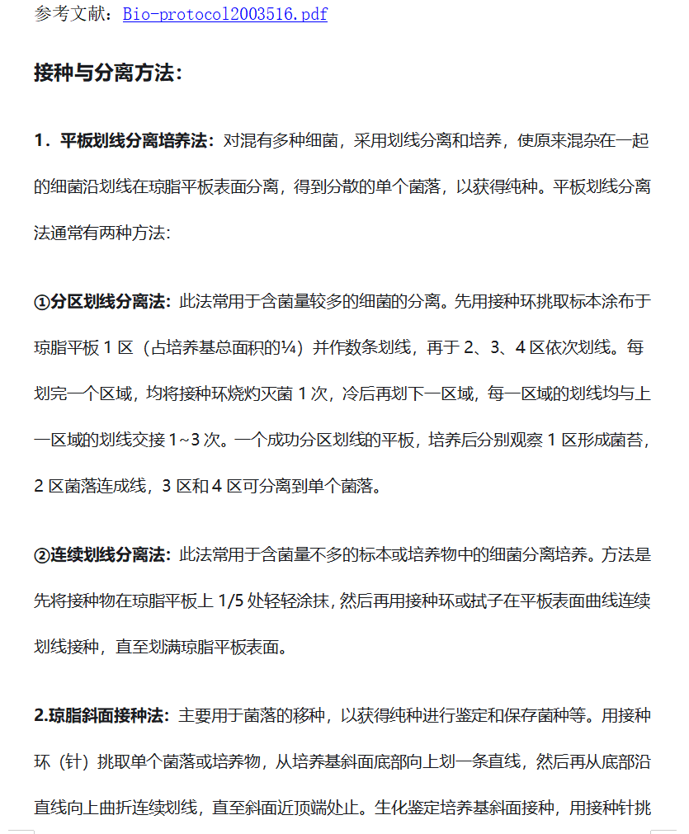
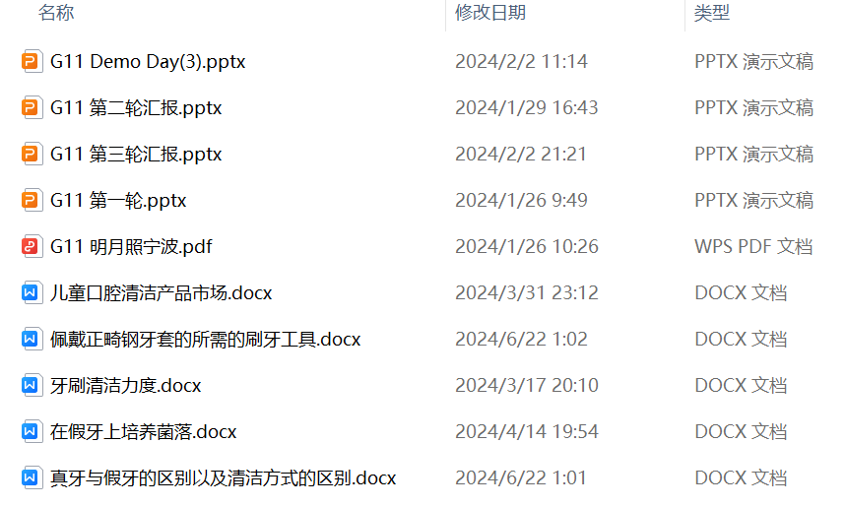
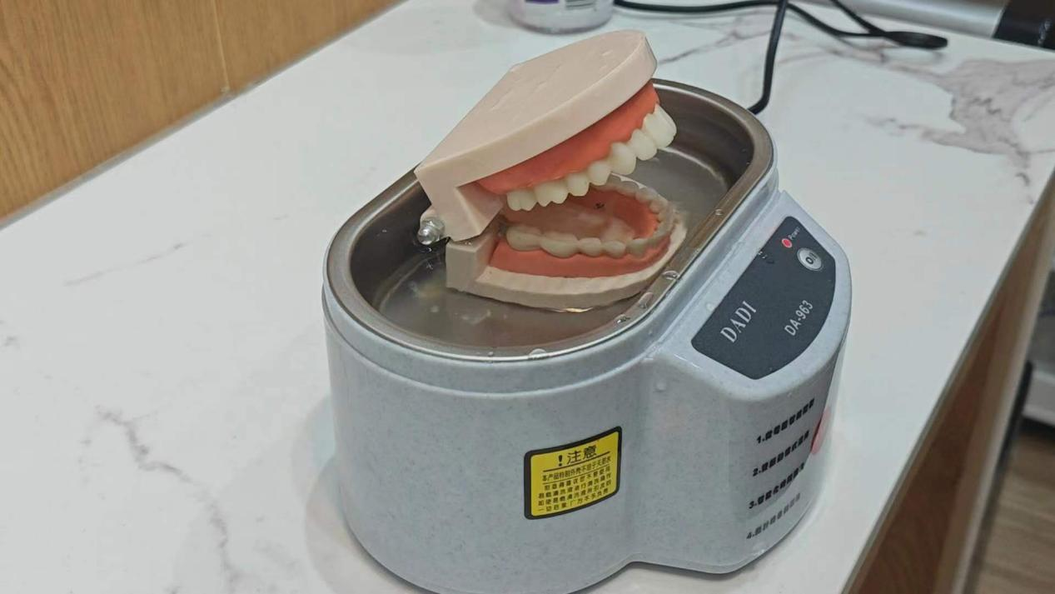
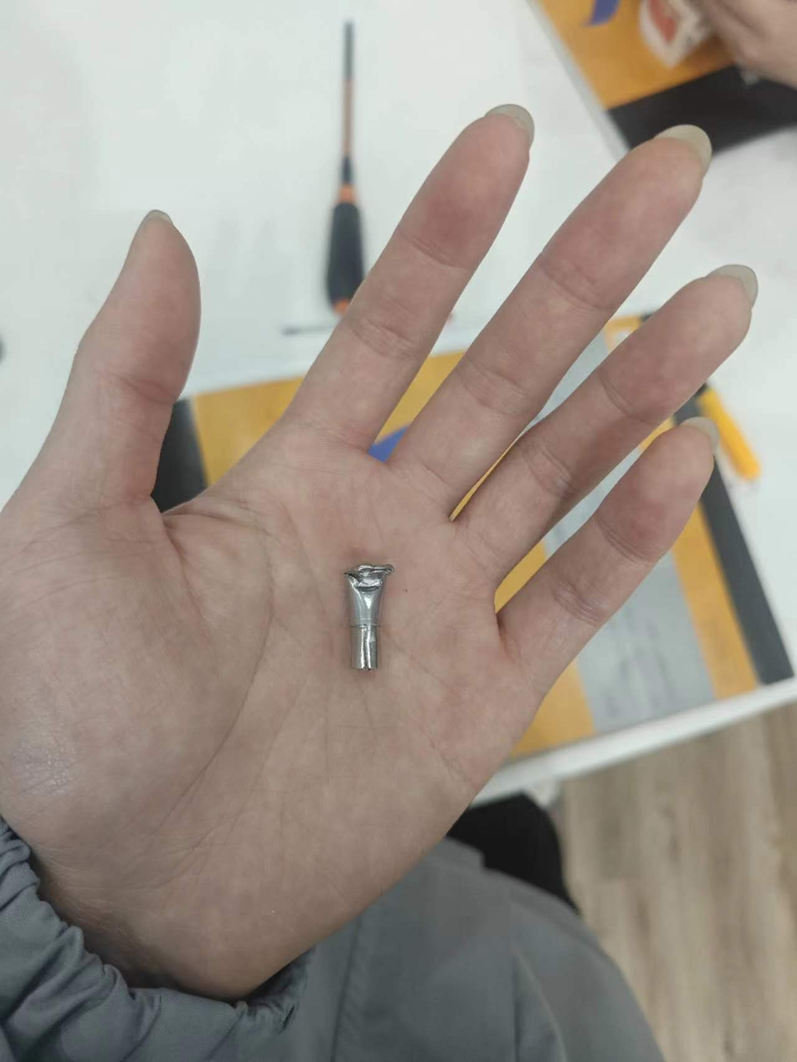
三.课外实践：
①口含式牙刷项目：
本学期小组继续推进从宁波冬令营带回的口含式牙刷项目，平均每1~2周进行一次例会，进行了数次拆机与超声波和扫振传动结构等原理验证，并与明月湖基地取得联系。

Slide 11
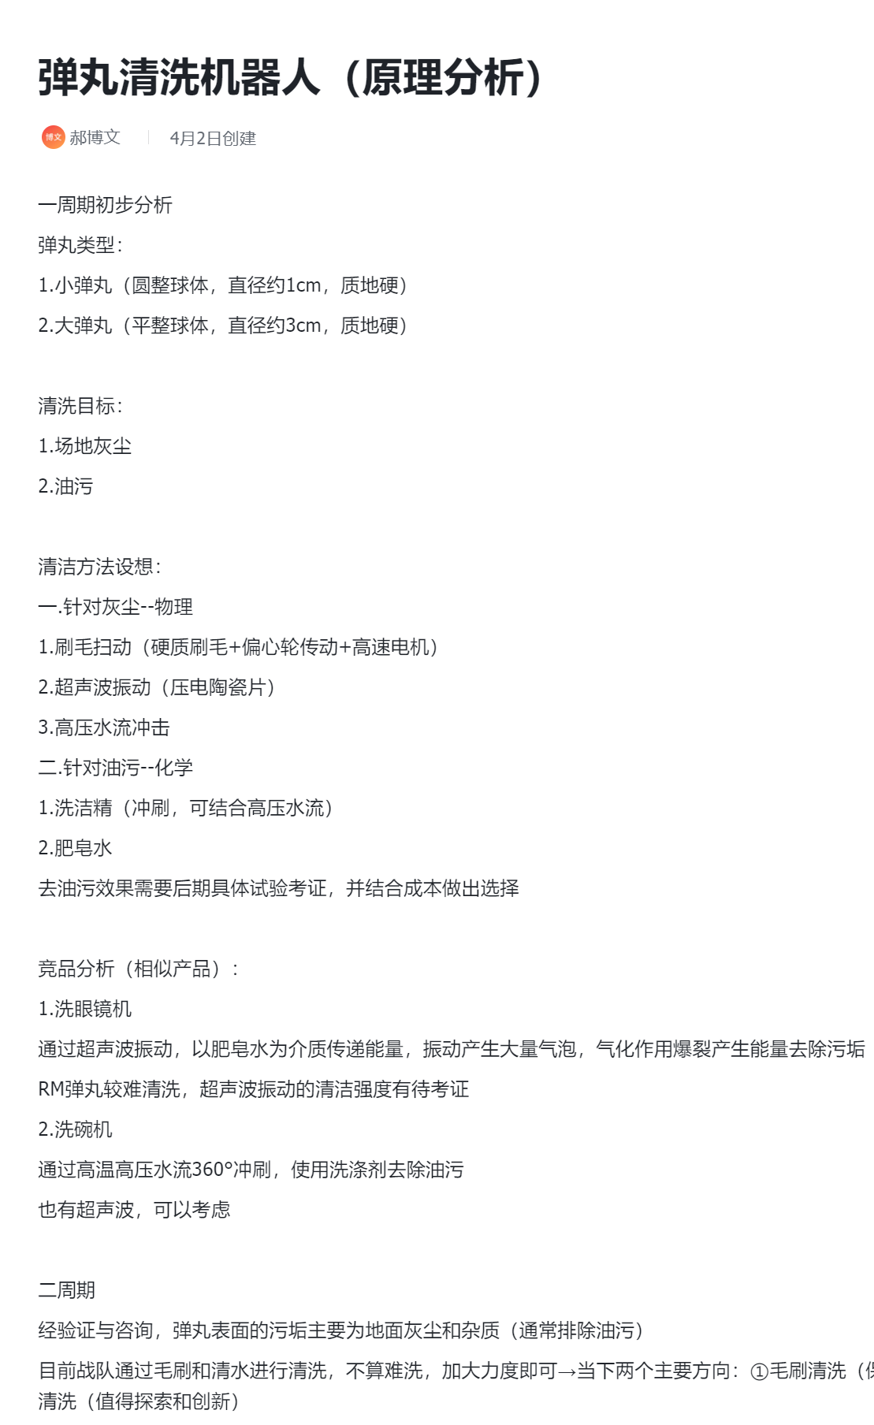
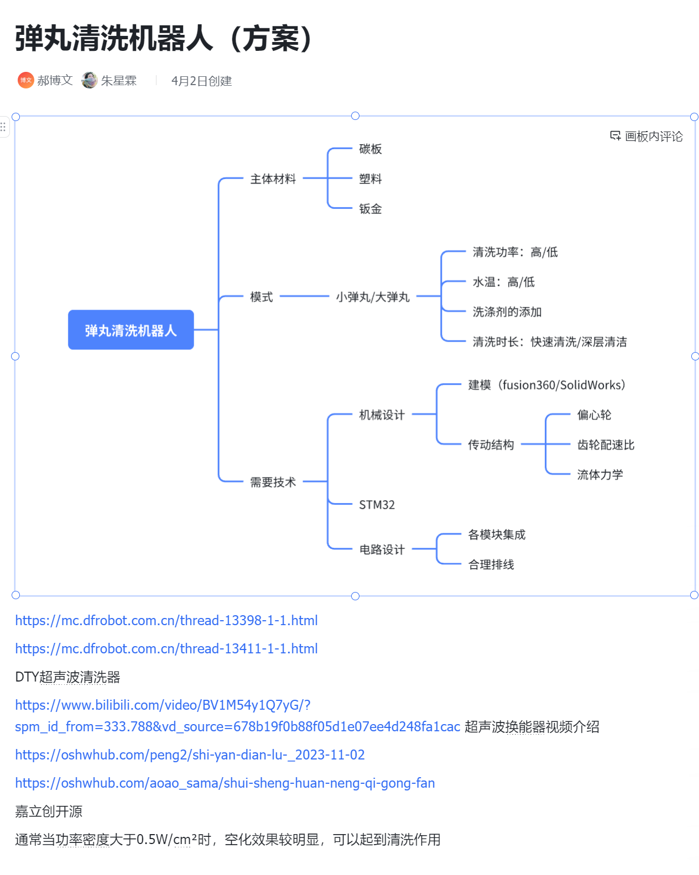
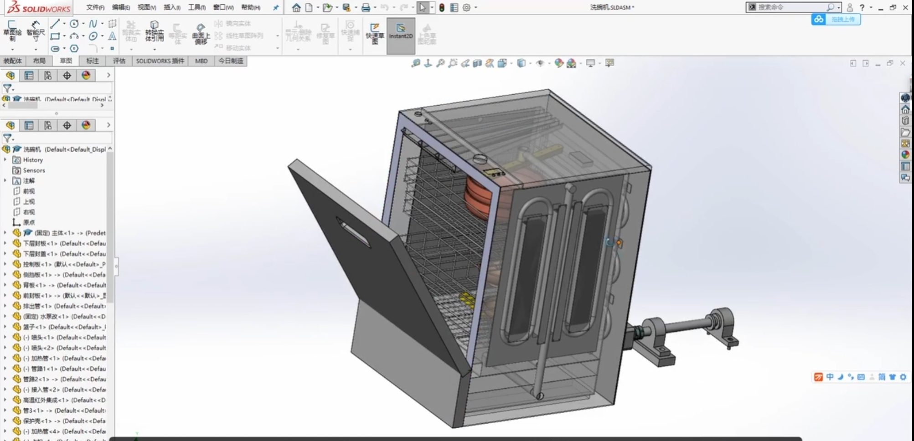
三.课外实践：
②RM洗弹丸机：
在RM战队工作期间，我发现机器车将大量弹丸发射出去再回收后，会导致弹丸变得非常脏，而大量肮脏的弹丸仅靠人工清洗费时费力，于是打算基于STM32主控，自己做一台洗弹丸机。

Slide 12
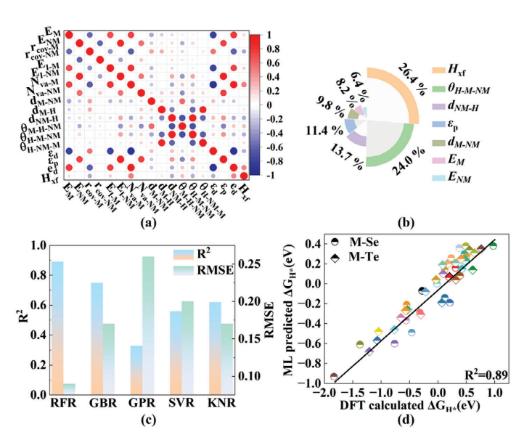
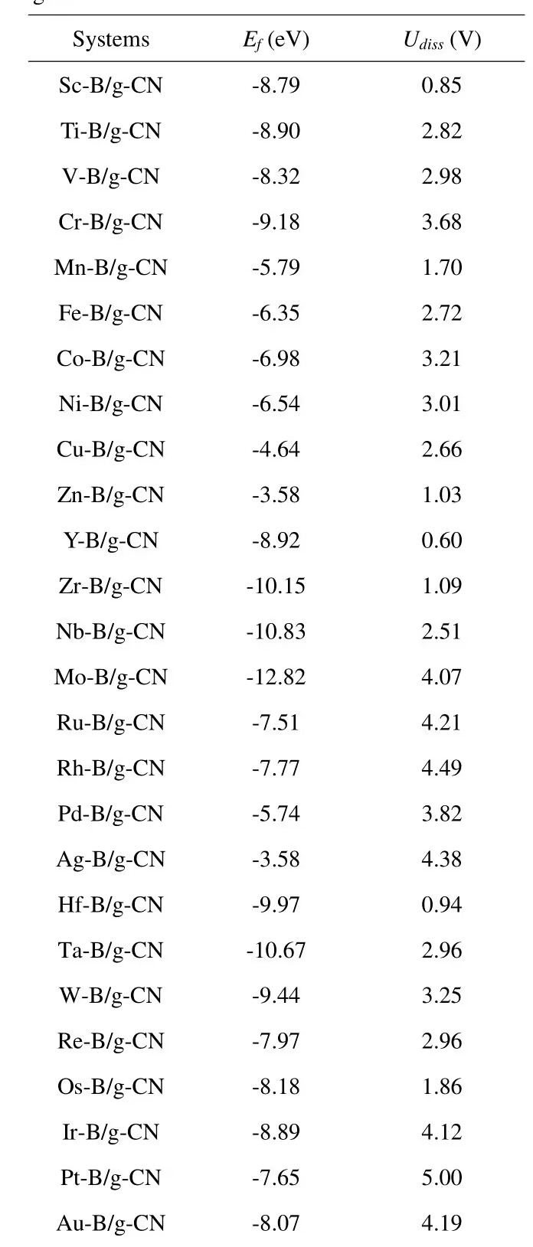
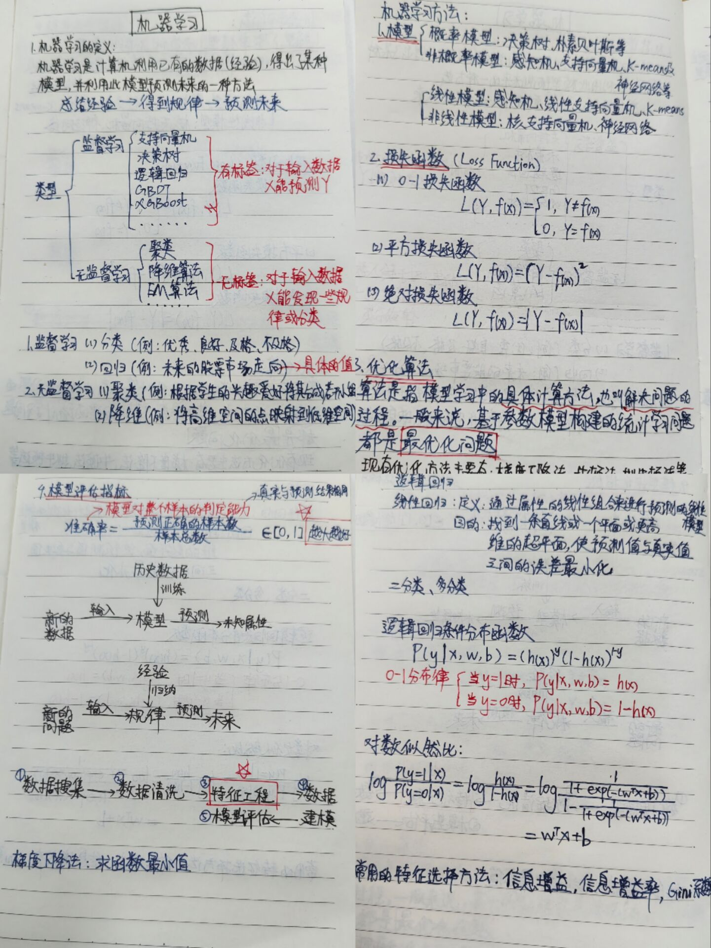
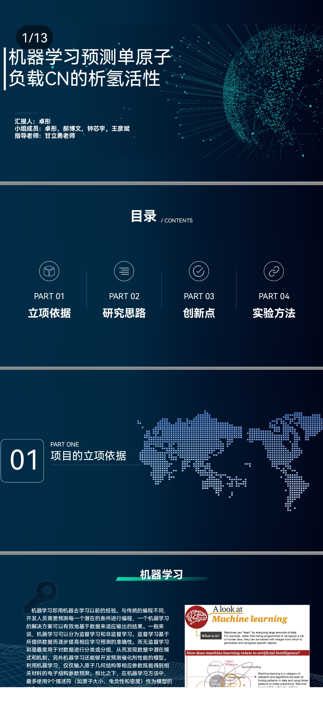
三.课外实践：
③SRTP：
本学期继续进展了“机器学习负载单原子模型”，通过机器学习预测制氢催化剂最优模型，顺利通过中期考核与结项考核。

Slide 13
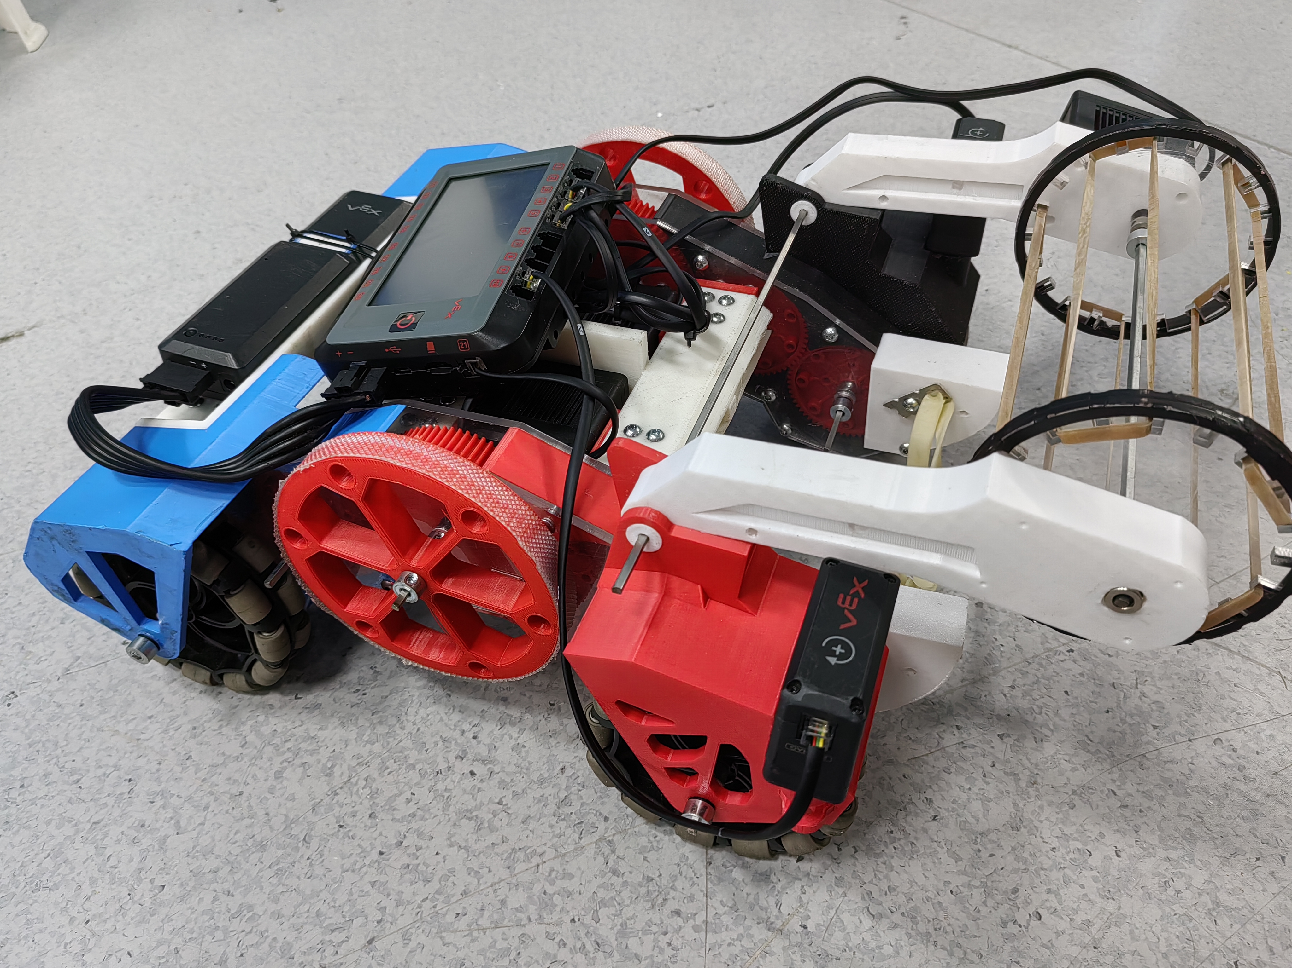
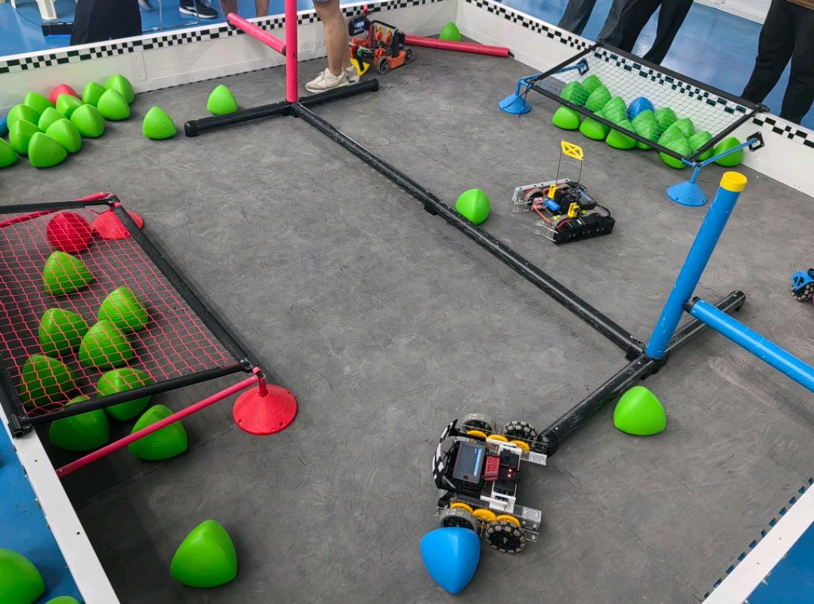
四.课外比赛：
①VEX校赛：
本学期参加VEX校赛，负责校赛车部分部件的建模和组装。经过数月的备赛，最终我们组从众多队伍中脱颖而出，赢得冠军。

Slide 14
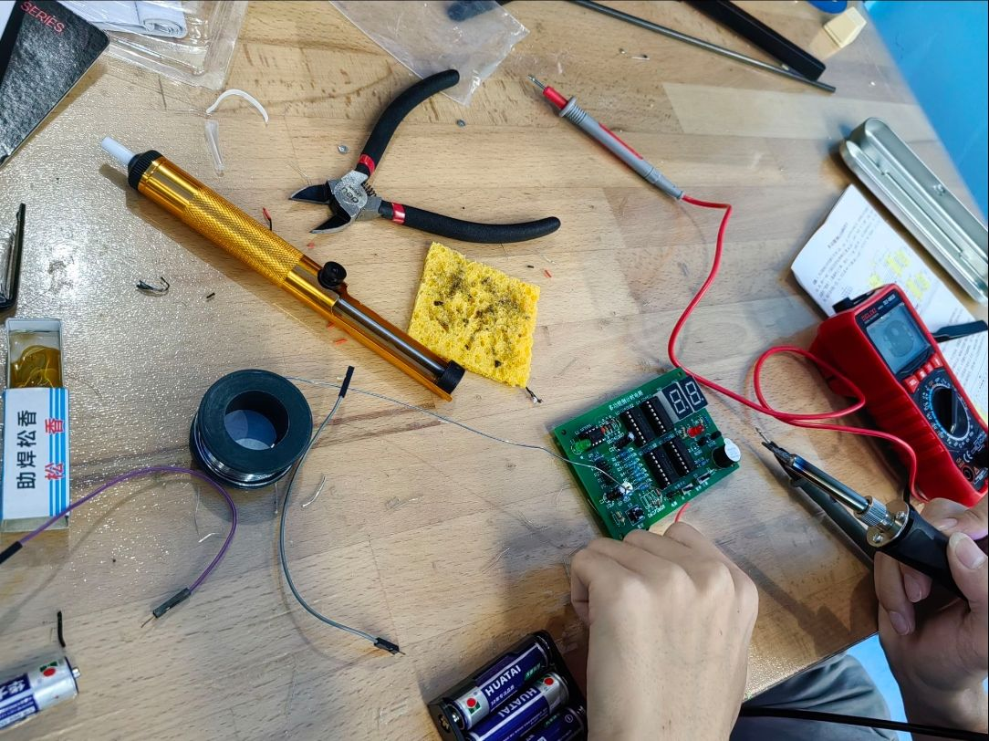
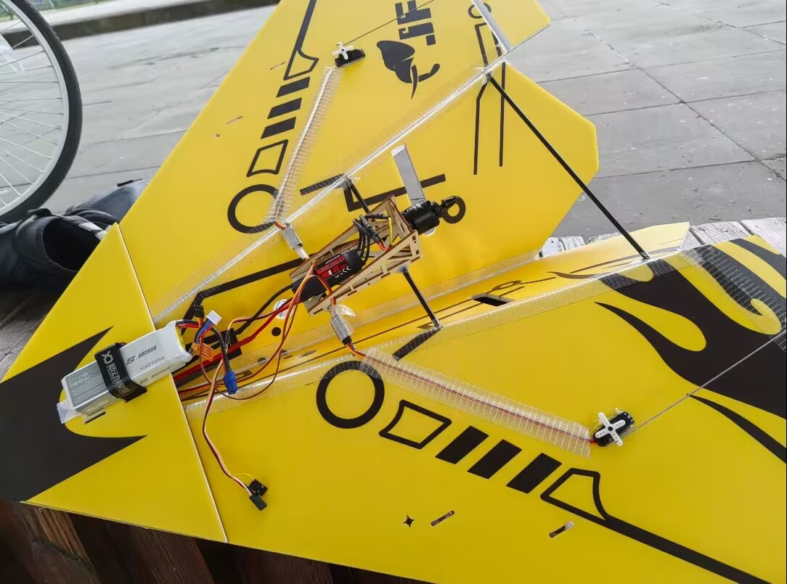
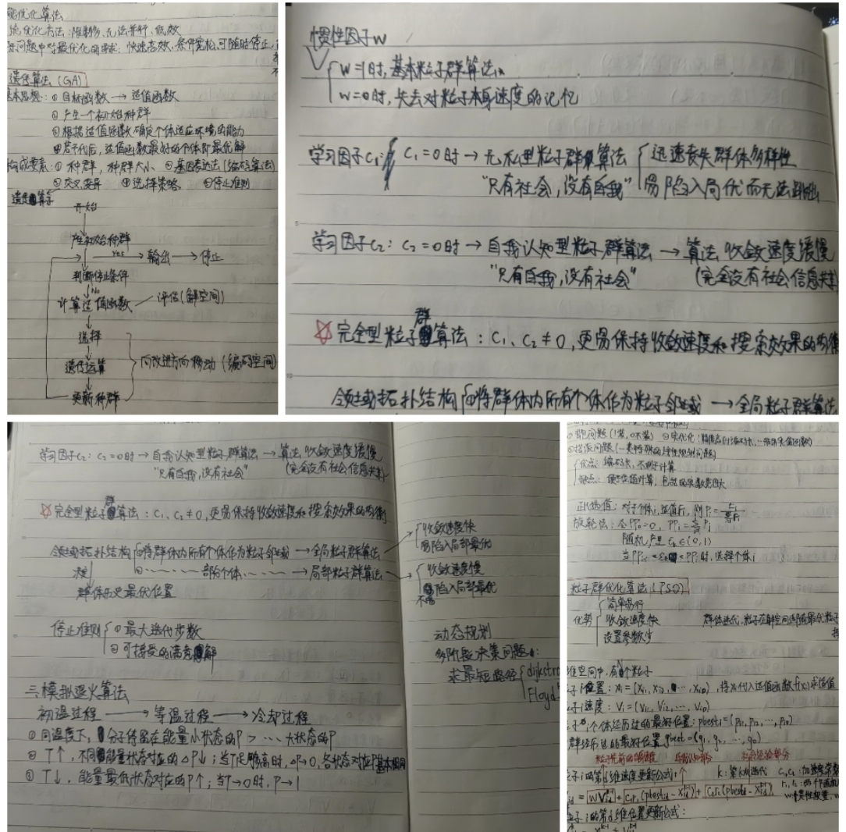
四.课外比赛：
②电子创新设计赛：
本学期组队参加第十一届“挑战杯”电子技能竞赛----创新设计赛项，并赢得该赛项第五名的佳绩。
③固定翼飞行挑战赛：
本学期组队参加第一届“逐梦蓝天”系列之固定翼飞行挑战赛，并赢得该第三名的佳绩。
④数学建模：
本学期参加数学建模培训课，对数模相关知识进行了学习，并加强了对MATLAB的理解。

Slide 15
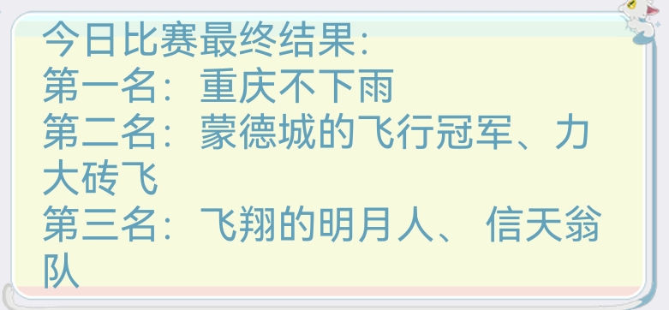
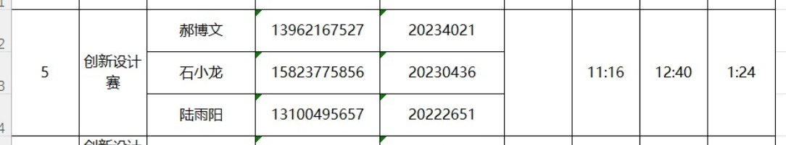
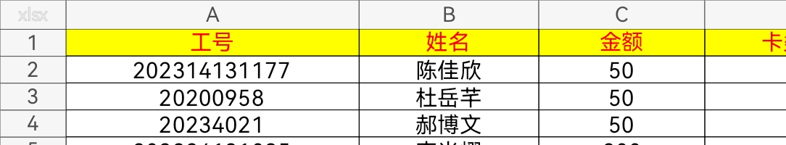
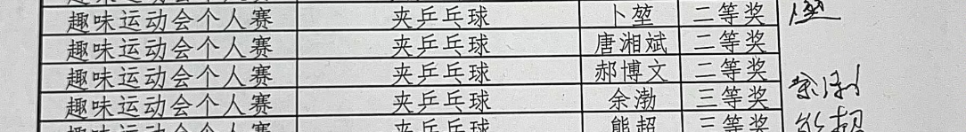
其它：
①获奖情况：
重庆大学VEX校赛——第一名
国防教育月“定向越野”比赛——第一名
第一届“逐梦蓝天”系列之固定翼飞行挑战赛——第三名
第十一届“挑战杯”电子技能竞赛——第五名
卓工体育文化节“夹乒乓球”项目——二等奖
全民读书月之卓越之声——参与奖
③其它
坚持阅读，本学期累计看完3本课外书
坚持锻炼身体，本学期体育课得到满分的成绩。
坚持为集体服务，多次打扫实验室，主动报名志愿者。
②任职情况
卓工院羽毛球队队员
卓工院足球队队员
学生会智育部宣传组成员
卓工院助教俱乐部成员

Slide 16
五.未来实践规划：
①备赛Robocon：7月RC战队将前往江苏比赛，需尽快完成装车和调试。
②备赛VEX：7月20日将随队前往武汉比赛，需尽快完成装车和调试，以及新赛季车的设计和建模。
③备赛RoboCup：7月28日将举行中国机器人大赛重庆区域赛，，需尽快完成装车和调试。
预计留校到8月，备赛剩余时间计划系统性学习《STM32Cube高效开发教程》，并完成stm32手表项目。

Slide 17
CQEIE 2023
中国新工科教育探路者
未来卓越工程师摇篮
“不要因为一时不见效果而焦躁，重要的是平日里不驰不倦，坚持不懈。” --------稻盛和夫
Thank you!
The Explorer of New Engineering Education in China
The Cradle of Future Elite Engineers

